Slide 1
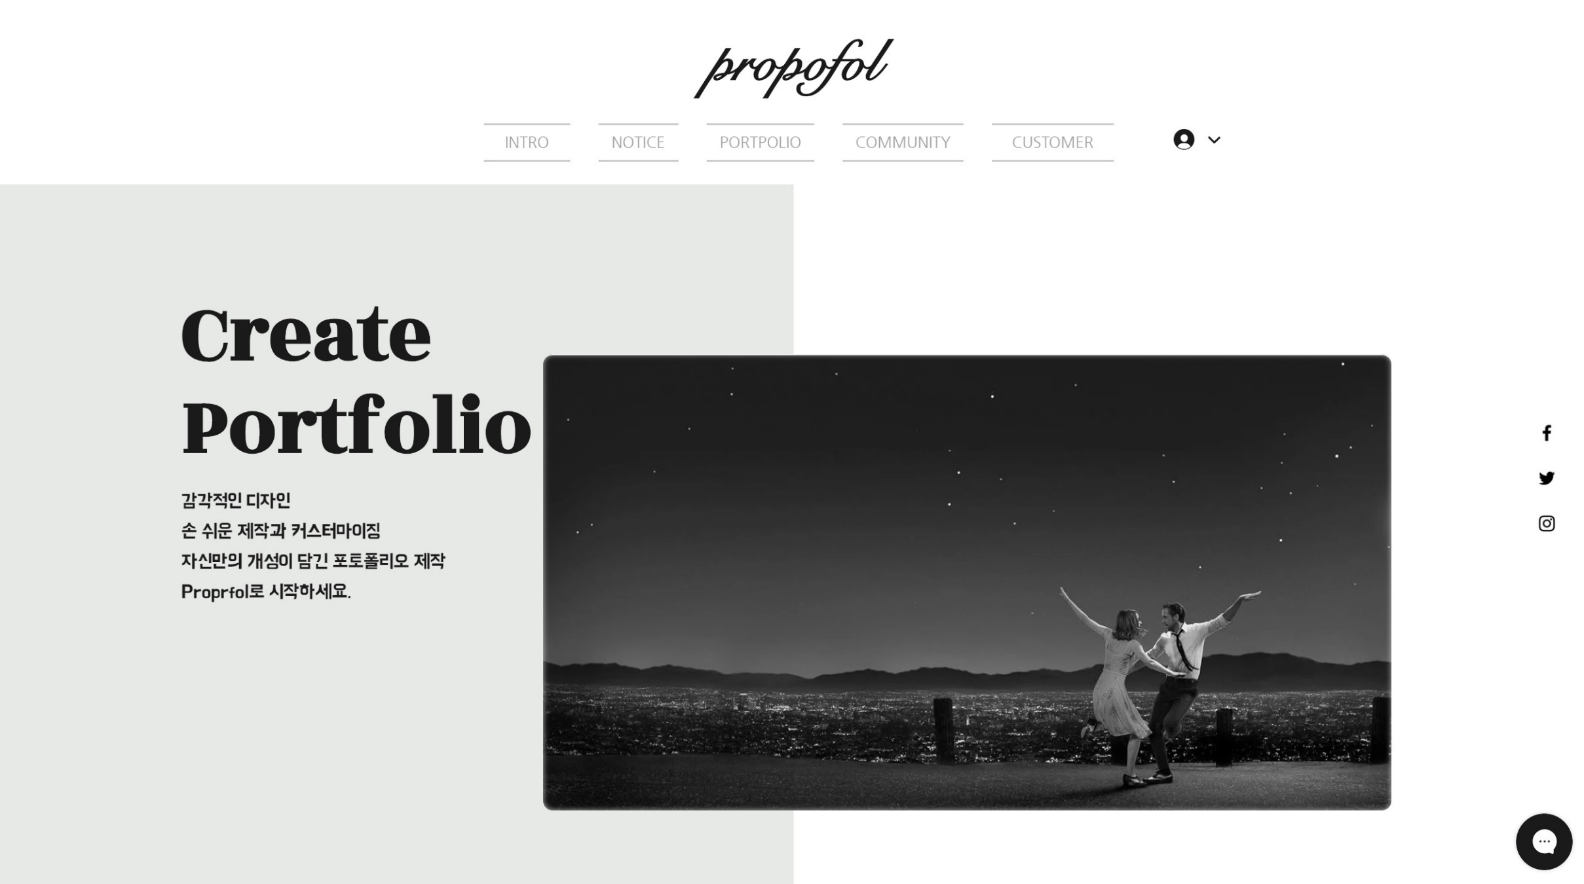
Page Title | 로그인 | Screen ID | SS-RC-01-00-01 | Date | 2019.08.03
Author | 장혁준 | Screen Path | 메인 화면(공통)
Description | Propofol의 메인 화면
Detail Description
1 | Propofol 사이트의 소개 메뉴
2 | Propofol 사이트의 공지사항 메뉴
3 | 포트폴리오 제작 메뉴
4 | 커뮤니티 메뉴
5 | 고객센터 메뉴
6 | 회원 관련 메뉴
화면 설명
Propofol 사이트의 메인 화면으로서 사이트에서 제공하는 전체적인 메뉴를 확인
❶
❷
❸
❹
❺
❻

Slide 2
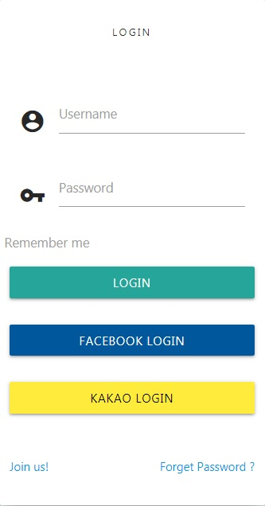
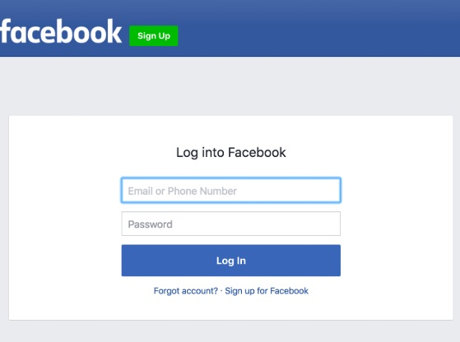
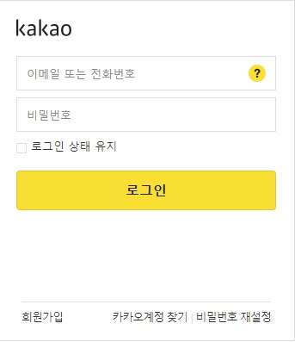
Page Title | 로그인 | Screen ID | SS-RC-01-00-02 | Date | 2019.08.03
Author | 장혁준 | Screen Path | 로그인(공통)
Description | 로그인 화면
Detail Description
1 | 해당 버튼을 클릭한다.
2 | 로그인 폼
3 | 아이디를 입력한다.
4 | 비밀번호 입력한다.
5 | 로그인 버튼을 클릭한다.
6 | FACEBOOK을 통한 로그인을 한다.
7 | KAKAO를 통한 로그인을 한다.
8 | 로그인 상태를 유지 한다.
9 | 페이스북 로그인
10 | 카카오톡 로그인
화면 설명
로그인 절차와 관련된 화면으로서 회원 아이디와 비밀번호를 입력 받아 로그인 할 수 있으며, SNS틀 통해 가입한 회원에 한정하여 로그인 진행
❷
❶
❸
❾
❹
❺
❿
❻
❼
❽
로그인 상태 유지하기

Slide 3
Page Title | 로그인 | Screen ID | SS-RC-01-00-03 | Date | 2019.08.03
Author | 장혁준 | Screen Path | 로그인(공통)
Description | 로그인(아이디/비밀번호 오류)
Detail Description
1 | 아이디 입력한다.
2 | 비밀번호 입력한다.
3 | 로그인 버튼을 클릭한다.
4 | 알림 창이 뜬다.
화면 설명
아이디 또는 비밀번호가 일치하지 않을 시 알림 창이 뜨는 화면
❹
❶
로그인 실패
아이디 혹은 비밀번호가 일치하지 않습니다.
❷
❸
로그인 상태 유지하기

Slide 4


Page Title | 로그인 | Screen ID | SS-RC-01-00-04 | Date | 2019.08.03
Author | 장혁준 | Screen Path | 로그인(공통)
Description | 아이디 찾기
Detail Description
1 | 해당 버튼을 클릭한다
2 | 아이디/비밀번호 찾기 폼
3 | 아이디 찾기를 클릭한다.
4 | 이름과 메일 입력 폼
5 | 이름을 입력한다.
6 | 메일을 입력한다.
7 | 인증번호 입력 폼
8 | 인증번호를 입력한다.
화면 설명
아이디를 찾기 위해 이름을 입력하고 가입시 작성한 메일을 입력 후 메일로 발송된 인증번호를 입력하는 화면
❷
아이디 혹은 비밀번호 찾기
❸
아이디 찾기
비밀번호 찾기
❹
❺
❻
Mail
❼
인증번호 입력
로그인 상태 유지하기
인증번호 입력
❽
❶

Slide 5
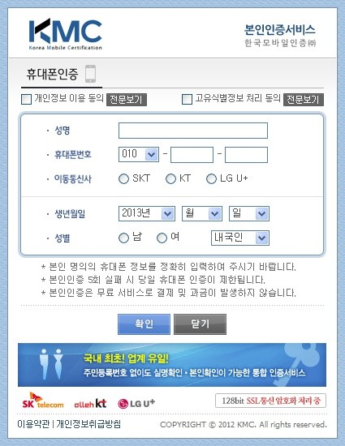
Page Title | 로그인 | Screen ID | SS-RC-01-00-05 | Date | 2019.08.03
Author | 장혁준 | Screen Path | 로그인(공통)
Description | 비밀번호 찾기(핸드폰 인증)
Detail Description
1 | 해당 버튼을 클릭한다
2 | 아이디/비밀번호 찾기 폼
3 | 비밀번호 찾기를 클릭한다.
4 | 인증 선택 폼
5 | 핸드폰 인증을 클릭한다.
6 | 핸드폰 인증
7 | 인증번호 입력 폼
8 | 인증번호를 입력한다.
화면 설명
비밀번호를 찾기 위해 핸드폰 인증과 이메일 인증, 둘 중 하나를 선택하여 인증 절차를 진행하여 인증번호를 입력하는 화면
❷
❻
아이디 혹은 비밀번호 찾기
아이디 찾기
❸
비밀번호 찾기
❹
❺
핸드폰 인증
이메일 인증
❼
인증번호 입력
인증번호 입력
❽
❶
로그인 상태 유지하기

Slide 6
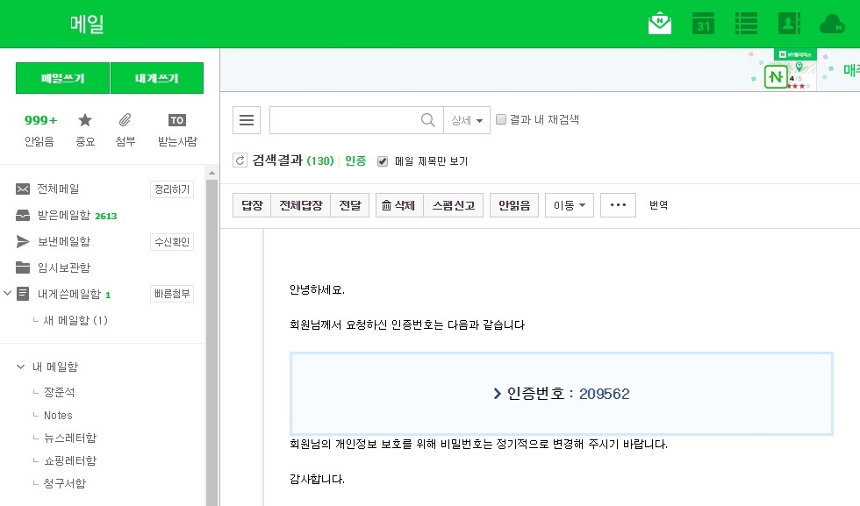
Page Title | 로그인 | Screen ID | SS-RC-01-00-06 | Date | 2019.08.03
Author | 장혁준 | Screen Path | 로그인(공통)
Description | 비밀번호 찾기(이메일 인증)
Detail Description
1 | 해당 버튼을 클릭한다
2 | 아이디/비밀번호 찾기 폼
3 | 비밀번호 찾기를 클릭한다.
4 | 인증 선택 폼
5 | 핸드폰 인증을 클릭한다.
6 | 이메일 인증
7 | 인증번호 입력 폼
8 | 인증번호를 입력한다.
화면 설명
비밀번호를 찾기 위해 핸드폰 인증과 이메일 인증, 둘 중 하나를 선택하여 인증 절차를 진행하여 인증번호를 입력하는 화면
❷
아이디 혹은 비밀번호 찾기
❻
아이디 찾기
❸
비밀번호 찾기
❹
❺
핸드폰 인증
이메일 인증
❼
인증번호 입력
인증번호 입력
❽
❶
로그인 상태 유지하기

Slide 7
Page Title | 로그인 | Screen ID | SS-RC-01-00-07 | Date | 2019.08.03
Author | 장혁준 | Screen Path | 로그인(블랙리스트)
Description | 로그인 화면
Detail Description
1 | 해당 버튼을 클릭한다.
2 | 로그인 폼
3 | 아이디를 입력한다.
4 | 비밀번호 입력한다.
5 | 로그인 버튼을 클릭한다.
6 | 블랙리스트 알림 창
화면 설명
블랙리스트에 추가된 회원이 로그인 시 알림 창이 출력되는 화면
❷
❶
❸
❻
블랙리스트
❹
블랙리스트 처리된 회원으로 기능이 제한 됩니다.
해제를 원하시면 고객센터 042-369-369로 문의 바랍니다
❺
로그인 상태 유지하기

Slide 8
Page Title | 로그인 | Screen ID | SS-RC-01-00-08 | Date | 2019.08.03
Author | 장혁준 | Screen Path | 로그인(탈퇴 회원)
Description | 탈퇴 신청 후 1주일이 지나지 않은 회원의 로그인
Detail Description
1 | 해당 버튼을 클릭한다.
2 | 로그인 폼
3 | 아이디를 입력한다.
4 | 비밀번호 입력한다.
5 | 로그인 버튼을 클릭한다.
6 | 탈퇴 회원 알림 창
7 | 탈퇴를 철회한다.
8 | 탈퇴를 한다.
화면 설명
탈퇴한 기간이 1주일 전인 회원의 로그인 화면
❷
❶
❸
❻
탈퇴 처리한 회원입니다.
❹
탈퇴를 철회하시겠습니까?
❼
❽
예
아니오
❺
로그인 상태 유지하기

Slide 9
Page Title | 로그인 | Screen ID | SS-RC-01-00-09 | Date | 2019.08.03
Author | 장혁준 | Screen Path | 로그인(탈퇴 회원)
Description | 탈퇴 신청 후 1주일이 지난 회원의 로그인
Detail Description
1 | 해당 버튼을 클릭한다.
2 | 로그인 폼
3 | 아이디를 입력한다.
4 | 비밀번호 입력한다.
5 | 로그인 버튼을 클릭한다.
6 | 로그인 실패 알림 창
화면 설명
탈퇴한 기간이 1주일이 지난 회원의 로그인 화면
❷
❶
❸
❻
로그인 실패
❹
해당 아이디가 존재 하지 않습니다
❺
로그인 상태 유지하기

Slide 10
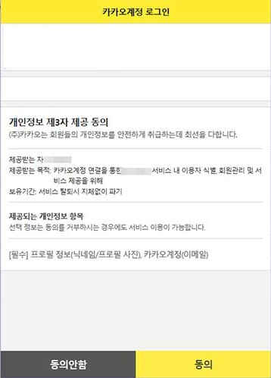
Page Title | 로그인 | Screen ID | SS-RC-01-00-10 | Date | 2019.08.03
Author | 장혁준 | Screen Path | 회원가입(공통)
Description | 회원가입 전 인증 절차
Detail Description
1 | 버튼을 클릭한다.
2 | 인증 폼
3 | 이메일을 인증 한다.
4 | 핸드폰 인증을 한다.
5 | SNS계정을 연동 한다.
화면 설명
회원가입 전 진행되는 인증 절차 화면
❸
❷
❺
핸드폰 인증
이메일 인증
❹
로그인 상태 유지하기
❶

Slide 11
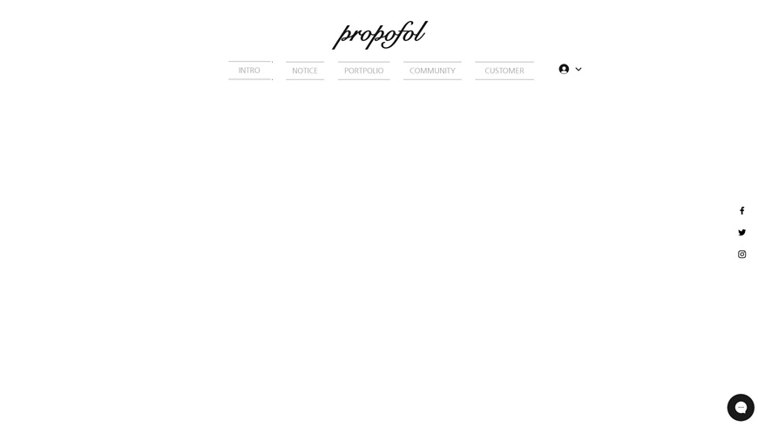
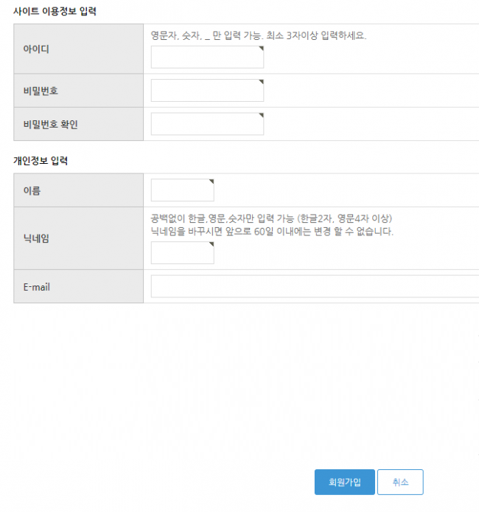
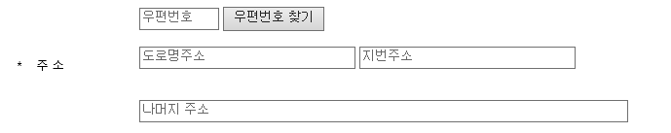

Page Title | 로그인 | Screen ID | SS-RC-01-00-11 | Date | 2019.08.03
Author | 장혁준 | Screen Path | 회원가입(공통)
Description | 회원가입
Detail Description
1 | 이름을 입력한다.
2 | 비밀번호를 입력한다.
3 | 비밀번호를 한번 더 입력한다.
4 | 이름을 입력한다.
5 | 닉네임을 입력한다.
6 | 이메일을 입력한다.
7 | 주소를 입력한다.
8 | 관심사를 선택한다.
9 | 캡차를 통한 자동 등록 방지를 입력한다.
10 | 중복 체크를 한다.
11 | 입력된 정보를 전송한다.
12 | 취소한다.
13 | 프로필 이미지를 추가한다.
화면 설명
사이트를 이용하기 위한 회원가입 화면
⓭
❶
❿
프로필 이미지
중복 체크
❷
❸
No image
❹
파일 첨부
❺
중복 체크
❿
❻
❼
❽
요리
사진
음악
미술
웹 디자인
프로그램
하드웨어
공예
⓫
⓬
❾

Slide 12

Page Title | 로그인 | Screen ID | SS-RC-02-00-01 | Date | 2019.08.03
Author | 장혁준 | Screen Path | 메인 화면(일반회원)
Description | Propofol의 메인 화면(로그인 후)
Detail Description
1 | 로그아웃 버튼
2 | 알림 창을 띄운다.
3 | 회원정보수정으로 이동한다.
4 | 결제내역확인으로 이동한다.
화면 설명
로그인 후의 메인 화면으로 로그아웃, 회원정보수정,결제내역확인 , 알림 등의 메뉴를 이용할 수 있는 화면
❶
❷
Logout
❸
회원정보수정
❹
결제내역확인

Slide 13
Page Title | 로그인 | Screen ID | SS-RC-02-00-02 | Date | 2019.08.03
Author | 장혁준 | Screen Path | 메인 화면(관리자)
Description | Propofol의 메인 화면(로그인 후)
Detail Description
1 | 로그아웃 버튼
2 | 알림 창을 띄운다.
3 | 회원정보수정으로 이동한다.
4 | 결제내역확인으로 이동한다.
화면 설명
로그인 후의 메인 화면으로 로그아웃, 회원정보수정,결제내역확인 , 알림 등의 메뉴를 이용할 수 있는 화면
❶
❷
Logout
❸
일반회원관리
❹
암림함

Slide 14
Page Title | 로그인 | Screen ID | SS-RC-02-00-03 | Date | 2019.08.03
Author | 장혁준 | Screen Path | 알림 창(공통)
Description | 알림 창
Detail Description
1 | 알림 버튼을 클릭한다.
2 | 알림 창 폼
3 | 클릭하여 삭제할 수 있다.
화면 설명
자신에게 온 알람을 확인하는 화면으로서 최신 순으로 알림 글이 조회되며 삭제할 수 있는 화면
❶
Logout
❷
X
❸
알림글
알림글
X
X
알림글
X
알림글
알림글
X

Slide 15

Page Title | 로그인 | Screen ID | SS-RC-02-00-04 | Date | 2019.08.03
Author | 장혁준 | Screen Path | 회원정보수정(관리자)
Description | 일반 회원의 회원정보 수정 화면
Detail Description
1 | 비밀번호를 입력한다.
2 | 비밀번호를 재입력한다.
3 | 닉네임을 입력한다.
4 | 이메일을 입력한다.
5 | 주소를 입력한다
6 | 관심사를 선택한다.
7 | 중복 체크를 한다.
8 | 이메일을 인증한다.
9 | 수정 정보를 전송한다.
10 | 취소한다.
11 | 프로필 이미지를 수정한다.
화면 설명
일반 회원의 회원정보수정 화면
Logout
⓫
프로필 이미지
❶
❷
No image
파일 첨부
❸
❼
중복 체크
❽
❹
인증하기
❺
❻
요리
사진
음악
미술
웹 디자인
프로그램
하드웨어
공예
❾
❿

Slide 16
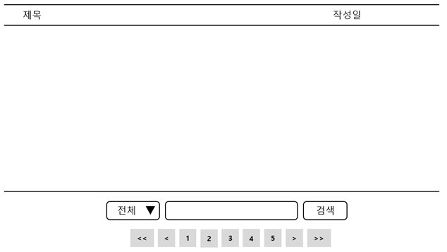

Page Title | 로그인 | Screen ID | SS-RC-02-00-05 | Date | 2019.08.03
Author | 장혁준 | Screen Path | 결제내역확인(일반회원)
Description | 일반 회원의 결제내역확인 화면
Detail Description
1 | 결제내역확인을 클릭한다.
2 | 결제 항목을 확인한다.
3 | 결제일을 확인한다.
4 | 월별 선택을 할 수 있다.
화면 설명
일반 회원의 결제 항목과 결제일을 조회하는 화면
Logout
❷
❸
결제항목
결제일
월별
❹

Slide 17
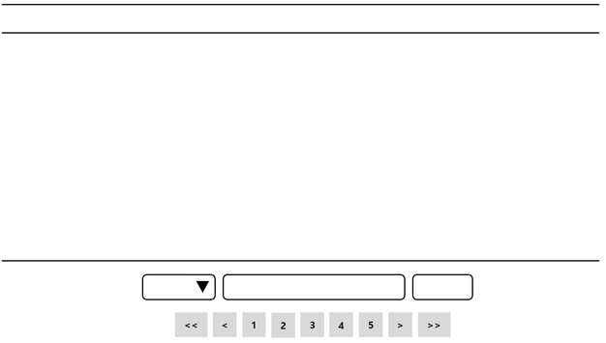

Page Title | 로그인 | Screen ID | SS-RC-02-00-06 | Date | 2019.08.03
Author | 장혁준 | Screen Path | 일반회원관리(관리자)
Description | 관리자의 일반회원관리 화면
Detail Description
1 | 회원리스트를 조회한다.
2 | 검색 주제를 선택한다.
3 | 권한을 부여한다.
4 | 키워드를 입력한다.
5 | 주제와 키워드를 전송한다.
화면 설명
관리자가 일반 회원을 관리하는 화면으로서 전체 회원리스트를 조회할 수 있으며, 주제(회원아이디, 등급)을 통해 검색할 수 있으며 회원에게 권한을 부여하는 화면. 등급에는 관리자와 블랙리스트가 있다.
Logout
❶
회원 아이디
가입일
등급
권한부여
❸
❷
❹
❺
검색

Slide 18
Page Title | 로그인 | Screen ID | SS-RC-02-00-07 | Date | 2019.08.03
Author | 장혁준 | Screen Path | 알림 함(관리자)
Description | 관리자의 알림 함 화면
Detail Description
1 | 회원리스트를 조회한다.
2 | 검색 주제를 선택한다.
3 | 주제와 키워드를 전송한다.
4 | 보낸 알림을 한다.
5 | 회원아이디를 클릭하여 알림을 작성
6 | 알림 작성 폼
7 | 클릭한 회원아이디를 저장한다.
8 | 제목을 입력한다.
9 | 내용을 입력한다.
10 | 알림을 보낸다.
화면 설명
관리자가 알림을 작성, 조회할 수 있는 화면
Logout
❶
❻
보낸 날짜
받은 회원
제목
내용
알림 보내기
❺
회원아이디
회원아이디
❼
제목
❽
❾
내용
❸
❹
❷
검색
삭제
❿
전송

Slide 19
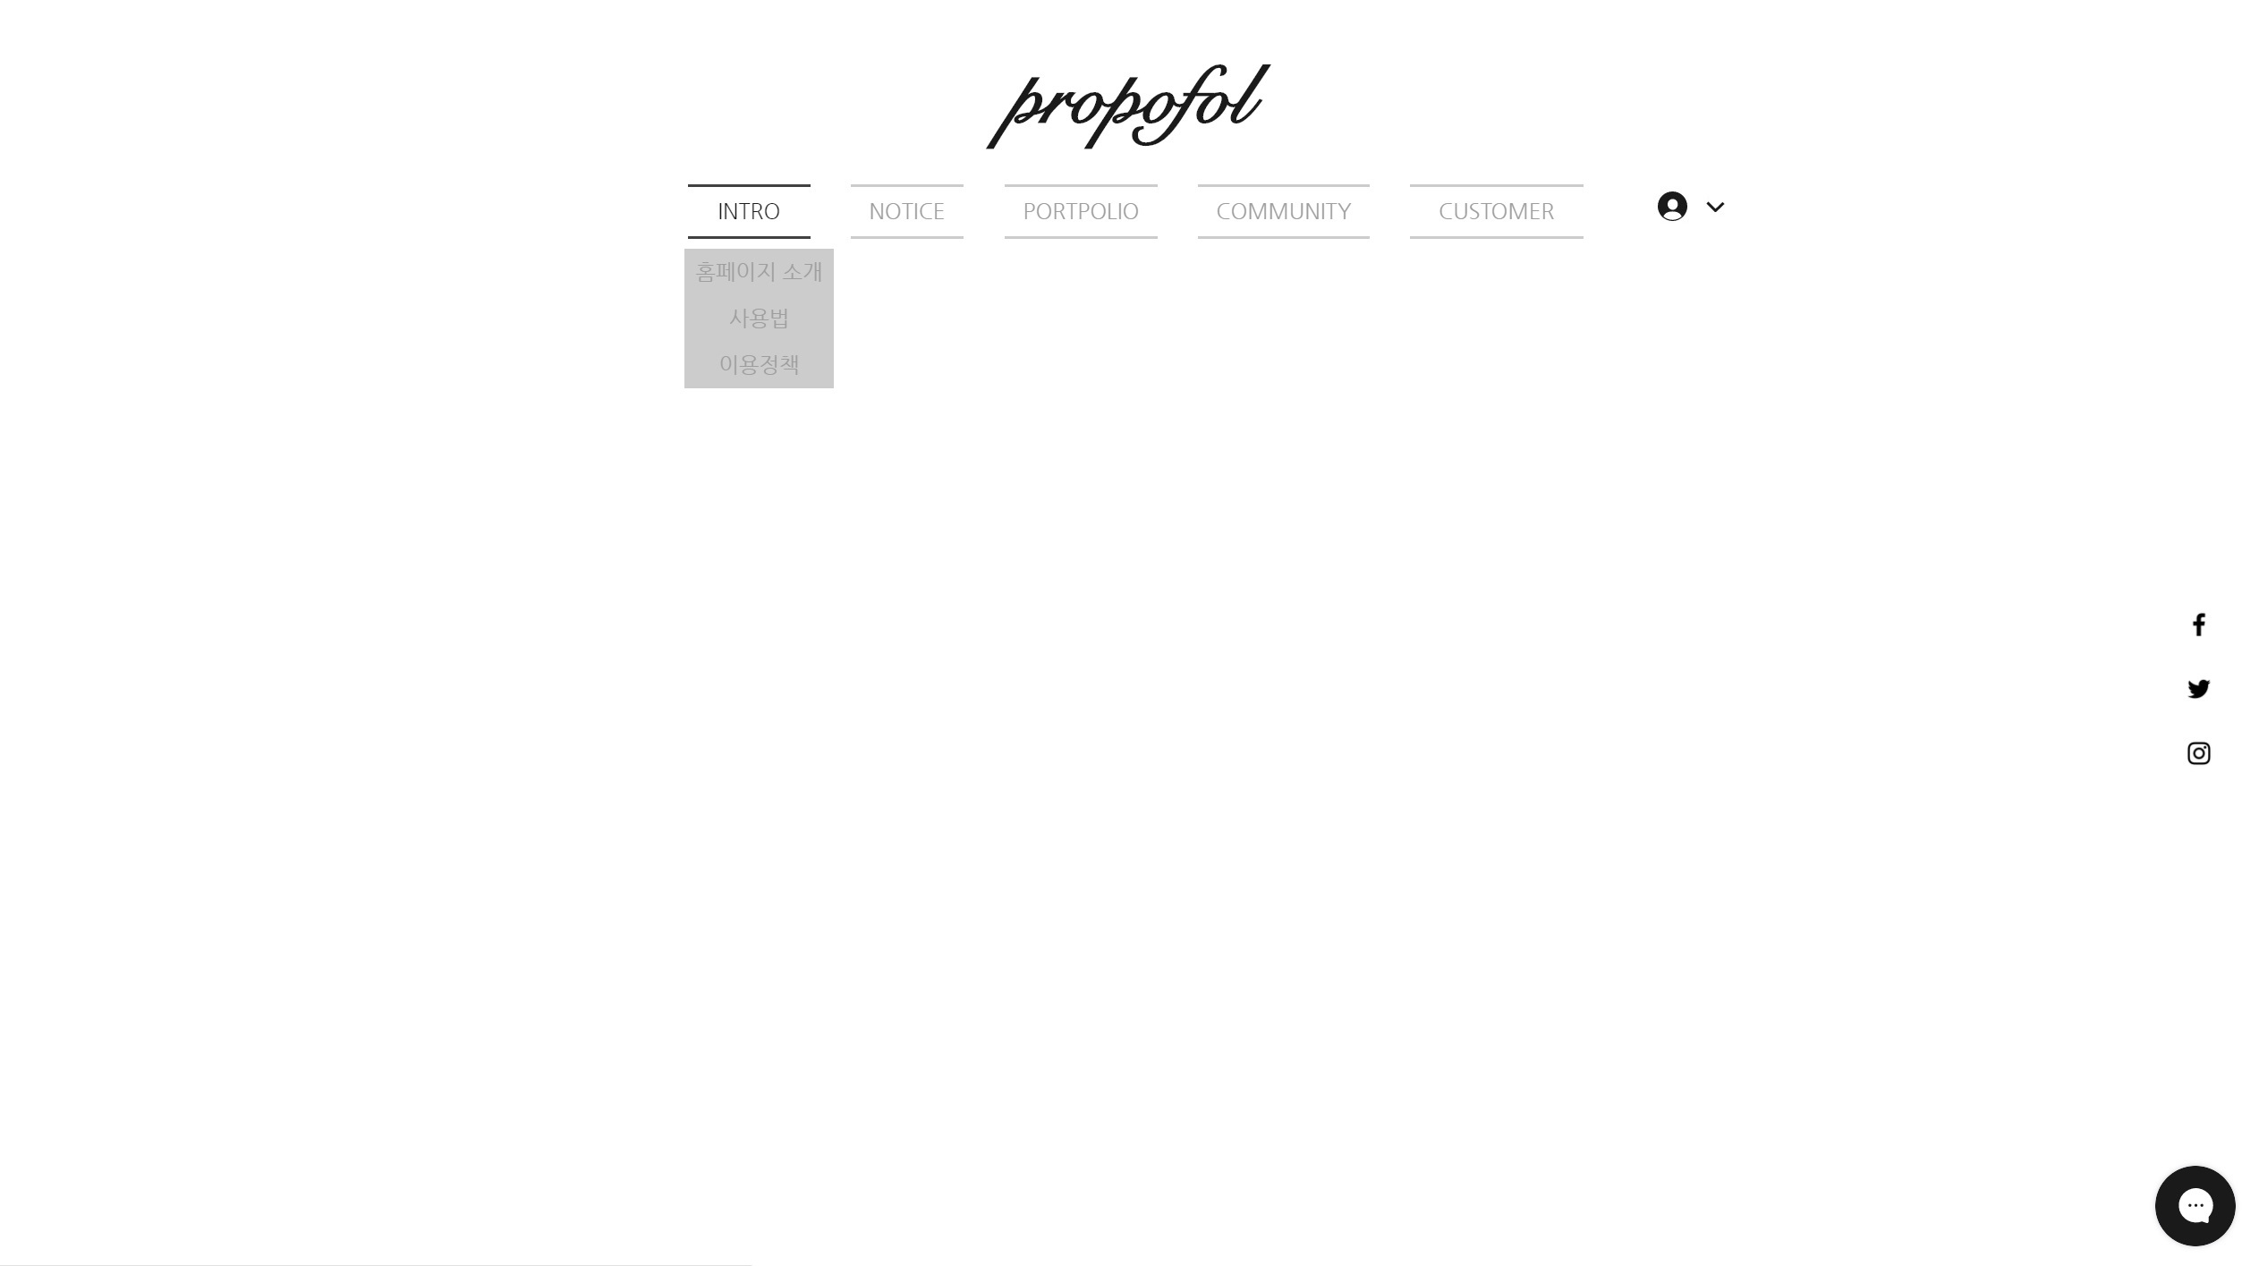
Page Title | 취업뉴스 | Screen ID | SS-RC-03-00-00 | Date | 2019.08.03
Author | 김승태 | Screen Path | 메뉴설명
Description | INTRO 메뉴설명
Detail Description
1 | 홈페이지 소개 페이지 이동 버튼
2 | 홈페이지 사용법 페이지 이동버튼
3 | 이용정책 페이지 이동 버튼
4 | 서브버튼(마우스 호버 효과)
화면 설명
메인 화면의 INTRO 버튼 메뉴와 서브 메뉴 버튼 위치 정의 INTRO 버튼에 마우스를 올려 두면 서브메뉴가 출력된다
1
2
3

Slide 20


Page Title | 사용법 | Screen ID | SS-RC-03-00-01 | Date | 2019.08.03
Author | 김승태 | Screen Path | 소개 페이지
Description | 홈페이지 소개 페이지
Detail Description
1 | 홈페이지 소개 글을 신규 작성한다 (관리자)
2 | 홈페이지 소개 글을 수정한다. 수정 시 사진과 동영상을 수정 삭제 할 수 있다. (관리자)
화면 설명
INTRO 메인 버튼에 있는 홈페이지 소개 서브 메뉴를 클릭 시 화면 정의
1
2
신규작성
수정
설명란

Slide 21
Page Title | 사용법 | Screen ID | SS-RC-03-00-02 | Date | 2019.08.03
Author | 김승태 | Screen Path | 사용법
Description | 홈페이지 사용법 페이지
Detail Description
1 | 홈페이지 사용법 을 신규 작성한다 (관리자)
2 | 홈페이지 사용법 을 수정한다. 수정 시 사진과 동영상을 수정 삭제 할 수 있다. (관리자)
3 | 홈페이지 사용법 카테고리 이름 클릭 시 사용법이 출력된다.
화면 설명
INTRO 메인 버튼에 있는 홈페이지 사용법 서브 메뉴를 클릭 시 화면 정의
1
2
신규작성
수정
3
포트폴리오 제작
채용
회원관리
설명란

Slide 22
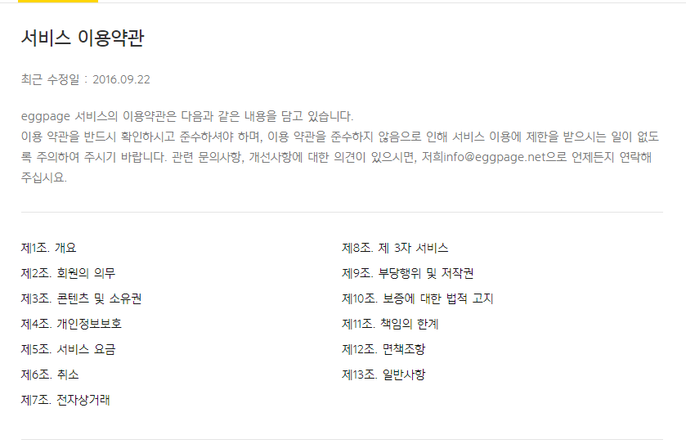
Page Title | 이용정책 | Screen ID | SS-RC-03-00-03 | Date | 2019.08.03
Author | 김승태 | Screen Path | 이용정책
Description | 홈페이지 이용정책 페이지
Detail Description
1 | 각 조항을 클릭 시 조항에 맞는 문단을 바로 찾아간다.
화면 설명
INTRO 메인 버튼에 있는 홈페이지 이용정책 서브 메뉴를 클릭 시 화면 정의
1
1

Slide 23
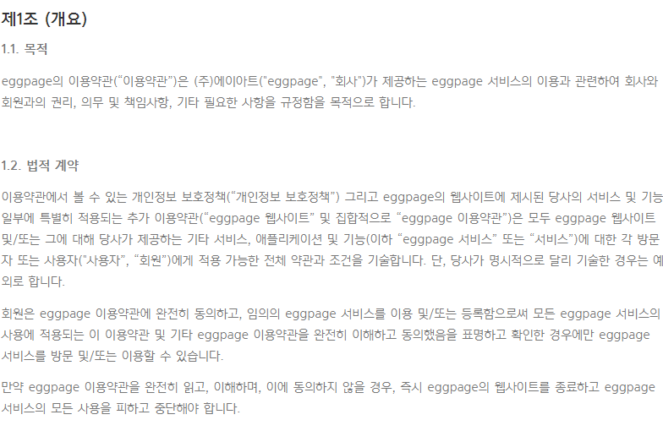
Page Title | 이용정책 | Screen ID | SS-RC-03-00-04 | Date | 2019.08.03
Author | 김승태 | Screen Path | 이용정책
Description | 홈페이지 이용정책 페이지
Detail Description
1 | 버튼을 클릭 시 조항을 누르기 전으로 돌아간다.
화면 설명
이용정책 조항을 클릭 후 내용에 맞는 글을 바로 찾아 출력한다. 홈으로 버튼을 클릭 시 조항을 클릭하기 전으로 돌아간다.
1
홈으로
1
1

Slide 24
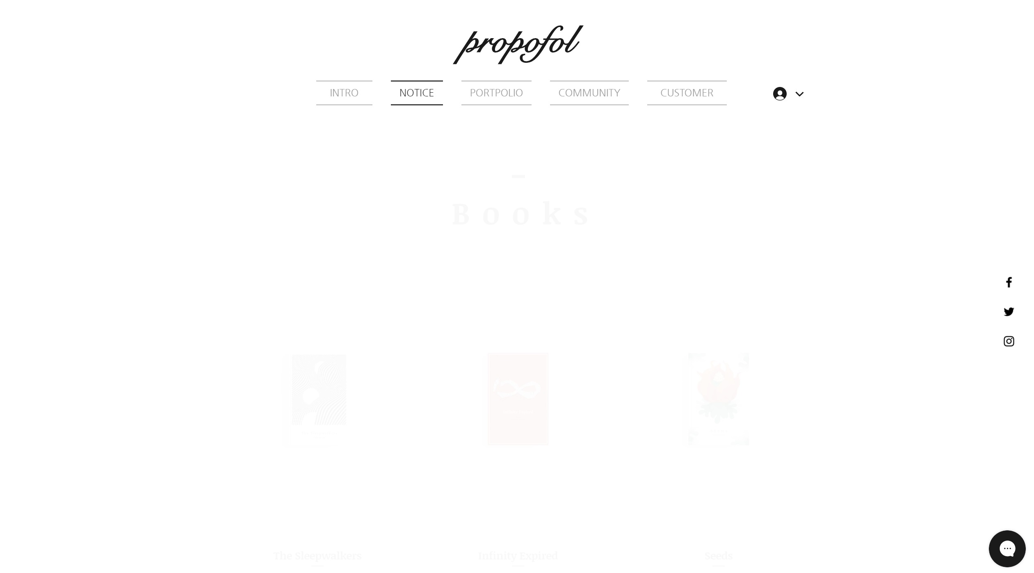
Page Title | 공지사항 | Screen ID | SS-RC-04-00-01 | Date | 2019.08.03
Author | 방민주 | Screen Path | 공지사항 조회
Description | 공지사항 목록을 보여준다.
Detail Description
1 | 메인 화면에서 공지사항 메뉴를 버튼
2 | 공지사항 카테고리 별 조회
3 | 공지사항 목록 클릭 시 상세 조회
4 | 제목, 내용 제목+내용 검색
5 | 페이지 변경 버튼
화면 설명
사이트의 공지사항을 보여준다. 카테고리별 검색이 가능하며, 제목+내용, 제목, 내용 검색이 가능하다. 목록 중 공지사항을 클릭 시 선택한 공지사항의 상세조회가 가능하다.
1
2
안내
오류
개선사항
카테고리 제목 작성일
3
[안내] 아이디를 안전하게 보호하는 방법에 대해 안내 드립니다. 2019.08.03
[안내] 결제 인증번호를 요구하는 보이스피싱에 주의해주세요. 2019.08.03
[오류] 고객센터 일시적 오류 안내 2019.08.03
4
전체
검색
5
<<
<
1
2
3
4
5
>
>>

Slide 25

Page Title | 공지사항 | Screen ID | SS-RC-04-00-02 | Date | 2019.08.03
Author | 방민주 | Screen Path | 공지사항 상세 조회
Description | 공지사항 상세 정보를 보여준다.
Detail Description
1 | 공지사항의 상세 정보 조회
2 | 뒤로 가기 버튼
화면 설명
공지사항의 상세정보를 조회할 수 있다. 뒤로 가기 버튼 클릭 시 목록으로 이동한다.
1
고객센터 일시적 오류 안내 오류 2019.08.04
안녕하세요.
고객센터 서비스에서 페이지가 멈추는 현상이 발생하였고,
긴급하게 수정작업을 진행하여 현재는 정상적으로 서비스를 이용하실 수 있습니다.
보다 안정적인 서비스를 위해 최선을 다하는 프로포폴이 되겠습니다.
감사합니다.
2019년 8월 04일
2
뒤로 가기

Slide 26
Page Title | 공지사항 | Screen ID | SS-RC-04-01-01 | Date | 2019.08.03
Author | 방민주 | Screen Path | 공지사항 목록(관리자)
Description | 공지사항 목록을 보여준다.
Detail Description
1 | 메인 화면에서 공지사항 메뉴를 버튼
2 | 공지사항 카테고리 별 조회
3 | 공지사항 목록 클릭 시 상세 조회
4 | 제목, 내용 제목+내용 검색
5 | 페이지 변경 버튼
6 | 공지사항 작성 버튼
화면 설명
사이트의 공지사항을 보여준다. 카테고리별 검색이 가능하며, 제목+내용, 제목, 내용 검색이 가능하다. 목록 중 공지사항을 클릭 시 선택한 공지사항의 상세조회가 가능하다. 회원과 똑같이 사용할 수 있다. 작성버튼을 클릭 공지사항 작성페이지로 이동한다.
1
2
6
안내
오류
개선사항
작성
카테고리 제목 작성일
3
[안내] 아이디를 안전하게 보호하는 방법에 대해 안내 드립니다. 2019.08.03
[안내] 결제 인증번호를 요구하는 보이스피싱에 주의해주세요. 2019.08.03
[오류] 고객센터 일시적 오류 안내 2019.08.03
4
전체
검색
5
<<
<
1
2
3
4
5
>
>>

Slide 27
Page Title | 공지사항 | Screen ID | SS-RC-04-01-02 | Date | 2019.08.03
Author | 방민주 | Screen Path | 공지사항 작성(관리자)
Description | 공지사항을 작성한다. (관리자)
Detail Description
1 | 제목, 카테고리, 첨부파일, 내용 입력
2 | 작성 버튼
3 | 취소 버튼
화면 설명
공지사항을 추가한다. 제목, 카테고리, 첨부파일, 내용을 입력한다. 등록버튼을 클릭 시 공지사항이 등록되며, 공지사항 상세보기 페이지로 이동한다. 취소버튼 클릭 시 ‘취소하시겠습니까? ‘ 메시지 출력 되며, 확인 버튼을 클릭하면 목록으로 이동한다. 취소버튼을 클릭하면 메시지만 사라진다.
1
제목 :
카테고리 :
안내
오류
개선사항
첨부파일 :
첨부파일 없음
첨부파일 추가
내용 :
취소
2
3
작성
취소
정말 취소하시겠습니까?
확인
취소

Slide 28
Page Title | 공지사항 | Screen ID | SS-RC-04-01-03 | Date | 2019.08.03
Author | 방민주 | Screen Path | 공지사항 상세 조회(관리자)
Description | 공지사항 상세 정보를 보여준다. (관리자)
Detail Description
1 | 공지사항의 상세 정보 조회
2 | 뒤로 가기 버튼
3 | 수정 버튼
4 | 삭제 버튼
화면 설명
공지사항의 상세정보를 조회할 수 있다. 뒤로 가기 버튼 클릭 시 목록으로 이동한다. 회원과 똑같이 사용할 수 있다. 수정버튼 클릭 시 수정할 수 있는 페이지로 이동한다. 삭제버튼 클릭 시 ‘삭제하시겠습니까?‘라는 메시지 출력 되며, 확인 버튼을 클릭하면 목록으로 이동한다. 취소버튼을 클릭하면 메시지만 사라진다.
1
고객센터 일시적 오류 안내 오류 2019.08.04
안녕하세요.
고객센터 서비스에서 페이지가 멈추는 현상이 발생하였고,
긴급하게 수정작업을 진행하여 현재는 정상적으로 서비스를 이용하실 수 있습니다.
보다 안정적인 서비스를 위해 최선을 다하는 프로포폴이 되겠습니다.
감사합니다.
2019년 8월 04일
삭제
정말 삭제하시겠습니까?
3
4
확인
취소
2
수정
삭제
뒤로 가기

Slide 29
Page Title | 공지사항 | Screen ID | SS-RC-04-01-04 | Date | 2019.08.03
Author | 방민주 | Screen Path | 공지사항 수정(관리자)
Description | 공지사항을 수정한다. (관리자)
Detail Description
1 | 제목, 카테고리, 첨부파일, 내용 입력
2 | 수정 버튼
3 | 취소 버튼
화면 설명
공지사항을 수정한다. 제목, 카테고리, 첨부파일, 내용을 변경한다. 수정버튼을 클릭 시 공지사항이 수정되며, 공지사항 상세보기 페이지로 이동한다. 취소버튼 클릭 시 ‘취소하시겠습니까? ‘ 메시지 출력 되며, 확인 버튼을 클릭하면 상제조회 페이지로 이동한다. 취소버튼을 클릭하면 메시지만 사라진다.
1
제목 :
고객센터 일시적 오류 안내
카테고리 :
안내
오류
개선사항
첨부파일 :
첨부파일 없음
첨부파일 추가
내용 :
안녕하세요.
고객센터 서비스에서 페이지가 멈추는 현상이 발생하였고,
긴급하게 수정작업을 진행하여 현재는 정상적으로 서비스를 이용하실 수 있습니다.
보다 안정적인 서비스를 위해 최선을 다하는 프로포폴이 되겠습니다.
감사합니다.
2019년 8월 04일
취소
2
3
수정
취소
정말 취소하시겠습니까?
확인
취소

Slide 30
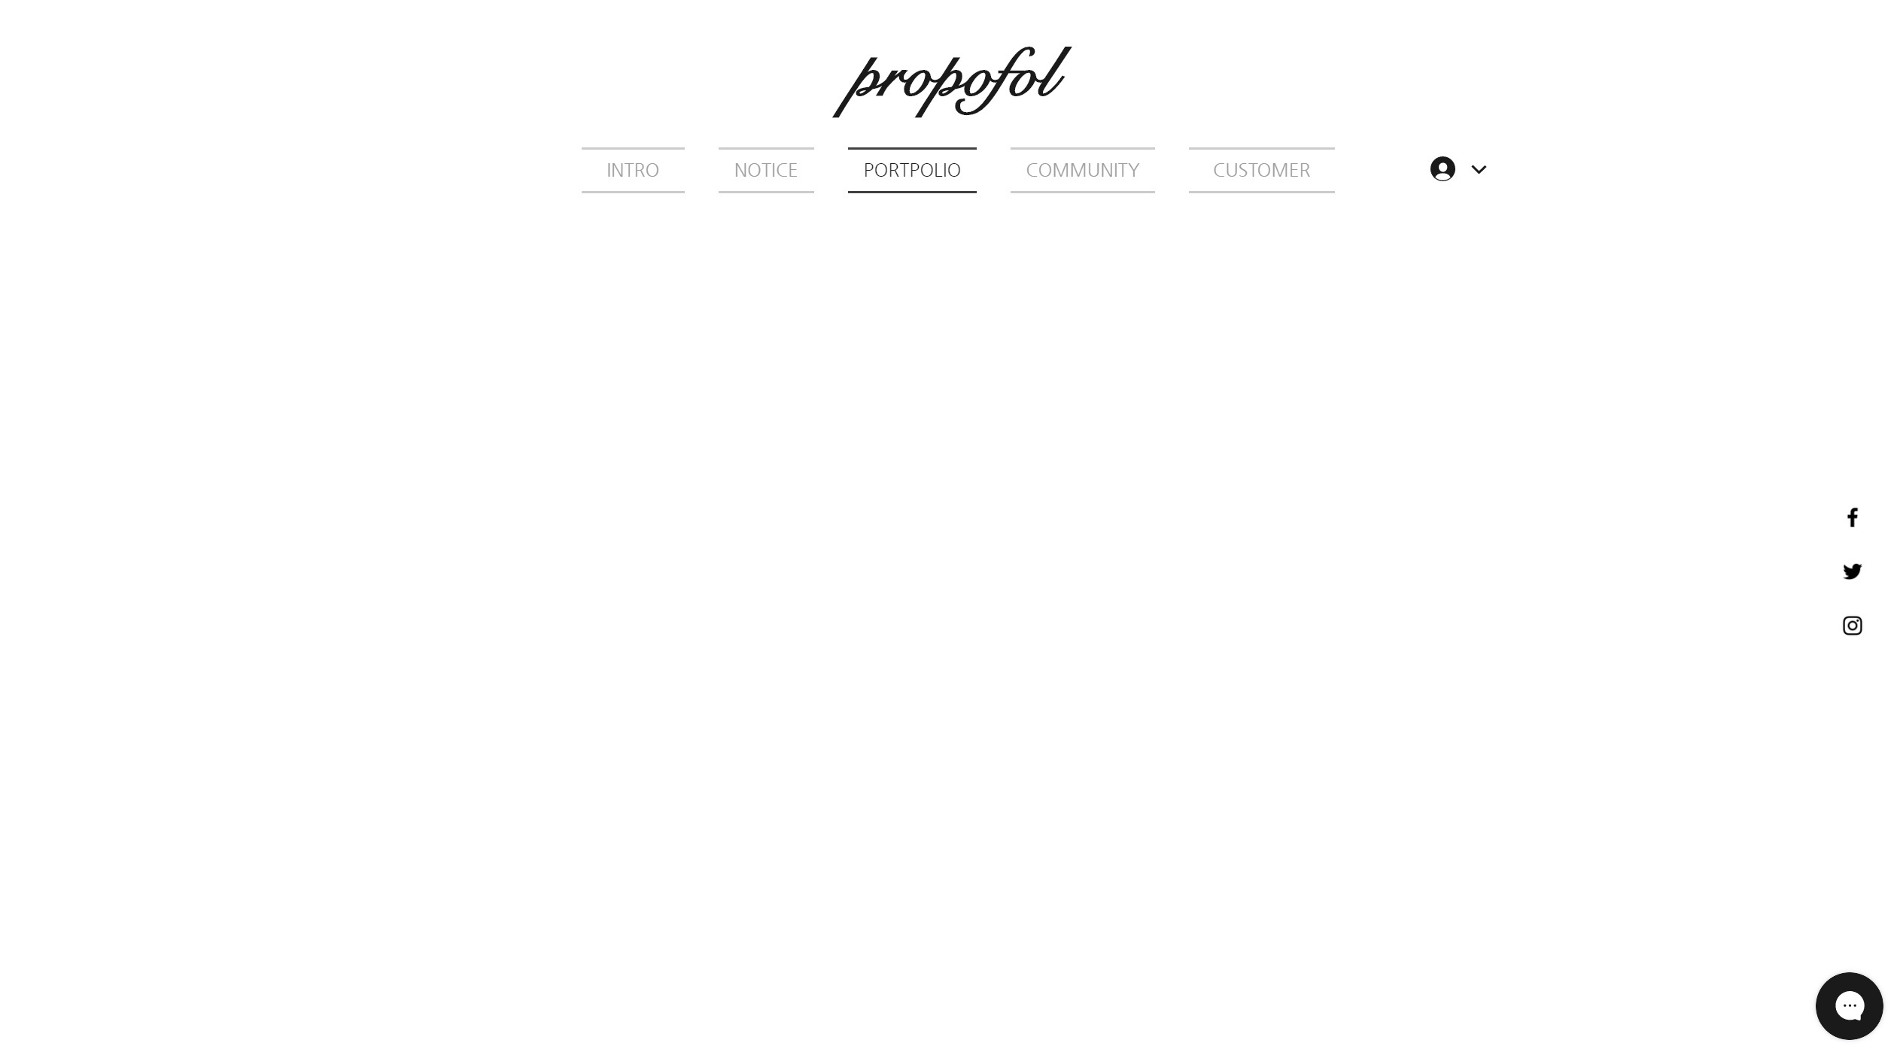
Page Title | 포트폴리오 | Screen ID | SS-RC-05-00-01 | Date | 2019.08.03
Author | 김민현 | Screen Path | 메인 화면 포트폴리오
Description
Detail Description
1 | 포트폴리오 메인 버튼
2 | 포트폴리오 관리 버튼
화면 설명
메인 화면의 포트폴리오 메인 버튼 메뉴와 포트폴리오 관리 버튼의 위치 정의
1
2

Slide 31
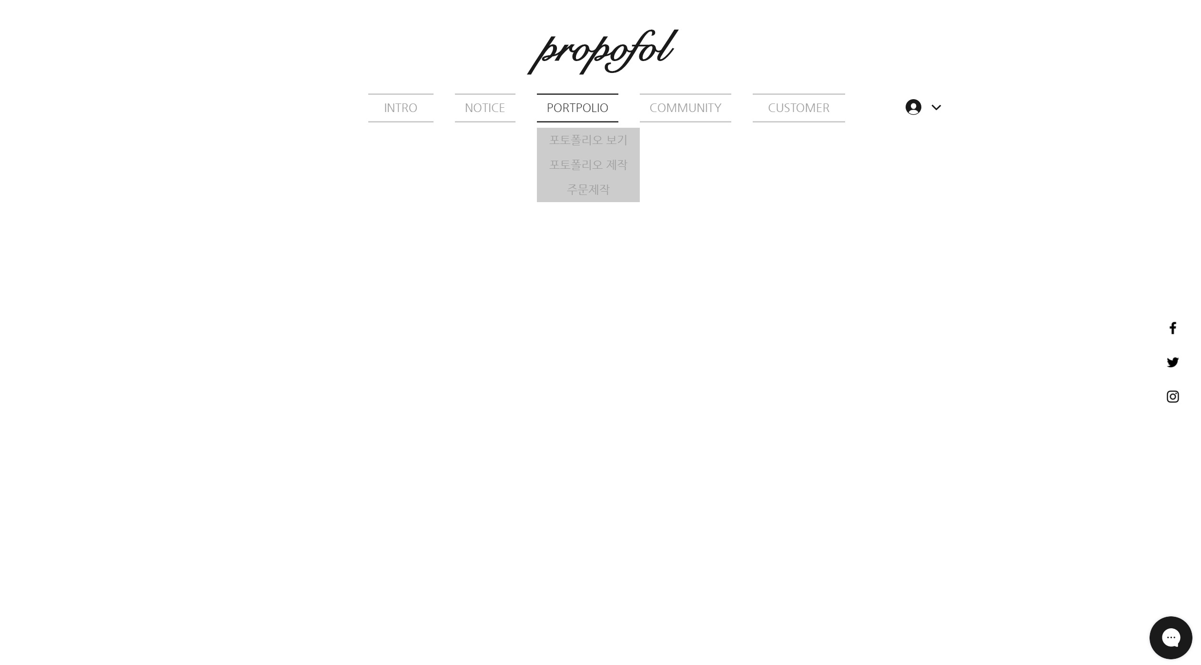
Page Title | 포트폴리오 | Screen ID | SS-RC-05-00-02 | Date | 2019.08.03
Author | 김민현 | Screen Path | 메인 화면 포트폴리오
Description
Detail Description
1 | 포트폴리오 메인 버튼
2 | 포트폴리오 서브 버튼 (마우스 호버 효과)
화면 설명
포트폴리오 메인 버튼에 마우스를 올려두면 서브 메뉴가 출력 된다.
1
2

Slide 32
Page Title | 포트폴리오 | Screen ID | SS-RC-05-00-03 | Date | 2019.08.03
Author | 김민현 | Screen Path | 포트폴리오 보기 화면
Description
Detail Description
1 | 포트폴리오 조회 버튼
2 | 성공한 포트폴리오 메인 화면 슬라이드
3 | 회원 별 포트폴리오 메인 화면
4 | 회원 별 포트폴리오 이름, 테마, 소개
5 | 페이징 버튼
6 | 검색 테마 선택
화면 설명
성공한 포트폴리오의 메인 화면을 슬라이드를 이용하여 1초에 한 장씩 넘어가면서 출력해 준다. 테마를 선택하여 원하는 테마의 포트폴리오 리스트를 보여준다.
1
6
전체
2
3
4
솔지의 포트폴리오
#미술 #혁준사랑
아이유의 포트폴리오
#가수 #instargram
마마무의 포트폴리오
#테마 #민주 광 팬
5
<<
<
1
2
3
4
5
>
>>

Slide 33
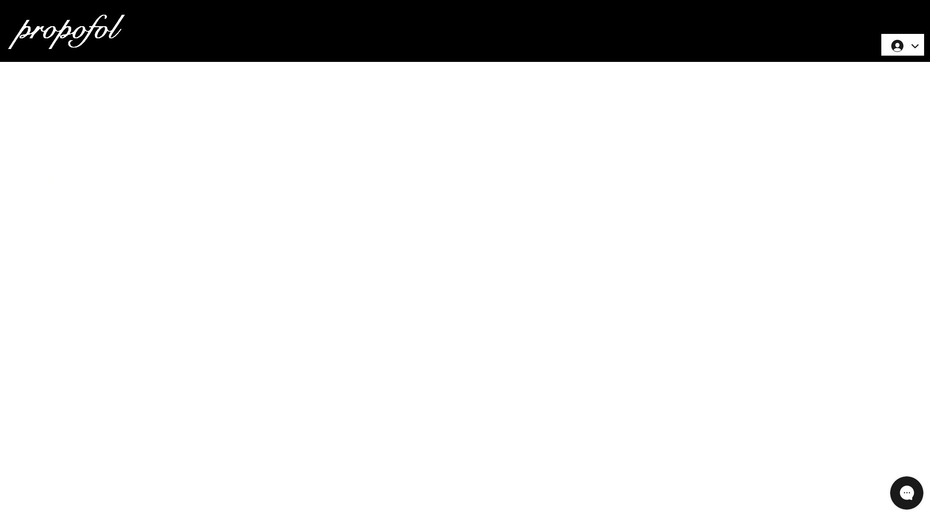


Page Title | 포트폴리오 | Screen ID | SS-RC-05-00-01 | Date | 2019.08.03
Author | 김민현 | Screen Path | 포트폴리오 관리 탭 메인 화면(일반회원)
Description
Detail Description
1 | 포트폴리오 제작 버튼
2 | 포트폴리오 메인 화면 이미지
3 | 포트폴리오 공개 설정 버튼
4 | 포트폴리오 SNS공유 버튼
5 | 포트폴리오 위치 표시 버튼
6 | 포트폴리오 PPT 파일 변환 버튼
7 | 포트폴리오 PDF 파일 변환 버튼
8 | 포트폴리오 수정 버튼
9 | 포트폴리오 삭제 버튼
10 | 포트폴리오 수정 신청 버튼
11 | 포트폴리오 조회 버튼
화면 설명
포트폴리오 관리 탭을 클릭 시 조회되는 메인 화면으로써, 회원이 제작한 포트폴리오 리스트를 보여주며, 포트폴리오를 제작하지 않은 회원은 버튼(1번)을 이용하여 제작할 수 있다.
2
3
4
5
6
7
공개 설정
SNS 공유
위치 표시
PPT 파일 변환
PDF 파일 변환
11
첫번째 포트폴리오
#테마 #한 줄 소개
10
수정 신청
8
수정
9
삭제
공개 설정
SNS 공유
위치 표시
PPT 파일 변환
PDF 파일 변환
두번째 포트폴리오
#테마 #한 줄 소개
수정
삭제
1

Slide 34
Page Title | 포트폴리오 | Screen ID | SS-RC-05-00-01 | Date | 2019.08.03
Author | 권준수 | Screen Path | 포트폴리오
Description | 포트폴리오 제작 및 주문
Detail Description
1 | 포트폴리오 제작 버튼 – 클릭 시 포트폴리오 제작을 위한 모달 창이 나온다.
2 | 주문제작 버튼 – 클릭 시 주문 제작 모달 창이 출력된다.
화면 설명
메인 화면에서 포트폴리오 메뉴를 클릭하면 제작 관련 메뉴가 두개 존재
1
2

Slide 35
Page Title | 포트폴리오 | Screen ID | SS-RC-05-00-02 | Date | 2019.08.03
Author | 권준수 | Screen Path | 포트폴리오
Description | 포트폴리오 결제 안내
Detail Description
1 | 포트폴리오를 이미 하나이상 제작한 이력이 있을 경우 결제 알림 모달 창
2 | 취소할 경우 모달 창이 닫힌다.
3 | 이동 버튼 – 클릭 시 결제 페이지로 이동한다.
화면 설명
포트폴리오를 이미 하나 이상 제작한 이력이 있다면 그 이후 새롭게 제작하는 것은 추가 비용이 발생하므로 결제 안내 모달창이 뜬다.
1
이미 제작하신
포트폴리오가 존재합니다
추가로 포트폴리오를
제작하시기 위해서는
결제가 필요합니다
결제페이지로
이동하시겠습니까?
2
3
취소
이동

Slide 36
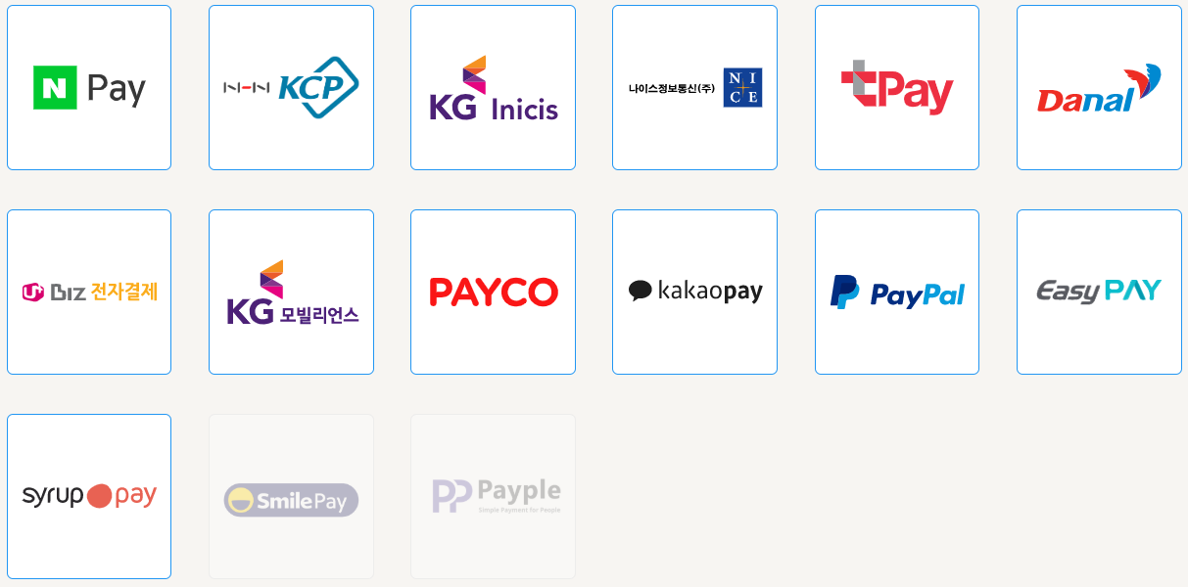
Page Title | 포트폴리오 | Screen ID | SS-RC-05-00-03 | Date | 2019.08.03
Author | 권준수 | Screen Path | 결제
Description | 포트폴리오 결제 – 추가제작 및 주문제작
Detail Description
1 | 결제 수단을 선택하면 결제 API를 통해 결제창이 출력
화면 설명
결제 페이지 추가제작 및 주문 제작을 할 경우에 이동할 수 있는 페이지
결제 수단 선택
1

Slide 37
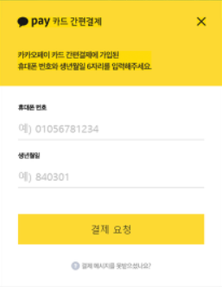
Page Title | 포트폴리오 | Screen ID | SS-RC-05-00-03 | Date | 2019.08.03
Author | 권준수 | Screen Path | 결제
Description | 선택한 결제 수단으로 포트폴리오 결제를 위한 창 – 추가제작 및 주문제작
Detail Description
1 | 결제할 수 있는 창
화면 설명
결제페이지에서 결제 수단을 클릭하면 나타나는 창 각각의 결제 수단에 따라 결제 API를 통해 창이 출력된다.

Slide 38
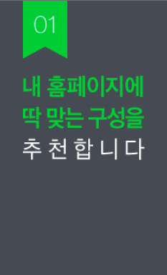


Page Title | 포트폴리오 | Screen ID | SS-RC-05-00-04 | Date | 2019.08.03
Author | 권준수 | Screen Path | 포트폴리오
Description | 포트폴리오 제작 전 포트폴리오 구성 추천 선택
Detail Description
1 | 포트폴리오 제작 전 구성추천 모달창
2 | 해당 질문에 대한 대답을 체크하는 라디오 버튼
3 | 다음버튼 – 클릭 시 테마선택 모달창이 나온다.
화면 설명
포트폴리오를 제작하기 전 구성을 추천 받기 위한 선택을 한다.
1
1. 자신의 위치를 지도를 통해 표기하시나요?
2
2. 자신의 연락처와 이메일 주소를 표기하시나요?
3. 자신의 SNS 계정(페이스북, 인스타)을 표기하시나요?
3

Slide 39
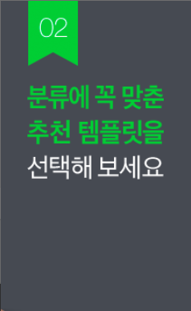







Page Title | 포트폴리오 | Screen ID | SS-RC-05-00-06 | Date | 2019.08.03
Author | 권준수 | Screen Path | 포트폴리오
Description | 포트폴리오 제작 전 포트폴리오 테마 선택
Detail Description
1 | 테마를 선택하기 위한 모달 창
2 | 각 버튼을 클릭하여 테마를 한가지 선택한다.
3 | 다음버튼 – 이제 포트폴리오 제작 페이지로 간다.
화면 설명
포트폴리오 제작 전 테마를 선택한다
1
2
미술
IT
경제
테마를
크리에이터
음악
3

Slide 40
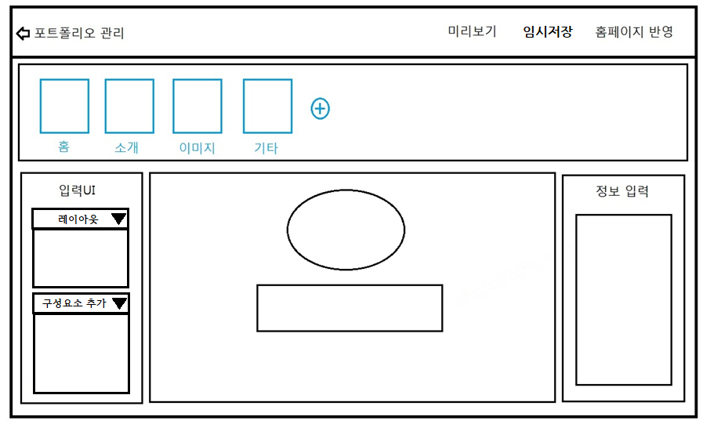
Page Title | 포트폴리오 제작 | Screen ID | SS-RC-05-00-07 | Date | 2019.08.03
Author | 권준수 | Screen Path | 포트폴리오 - 제작
Description | 포트폴리오를 제작하기 위한 페이지
Detail Description
1 | 클릭 시 포트폴리오 관리 탭으로 이동한다
2 | 클릭 시 해당 포트폴리오 홈페이지를 새로운 창으로 미리 볼 수 있다.
3 | 클릭 시 해당 포트폴리오가 임시 저장된다. 반영은 되지 않는다.
4 | 이 버튼을 클릭해야만 실제로 반영되어진다.
5 | 포트폴리오 홈페이지에서 각각이 하나의 상단메뉴와 페이지를 구성한다.
6 | 클릭 시 새로운 빈 페이지를 추가할 수 있다
7 | 4번에서 선택한 페이지의 레이아웃을 변경할 수 있다
8 | 4번에서 선택한 페이지에다가 구성요소를 추가한다.
9 | 4번에서 선택한 페이지가 나타나는 곳, 포트폴리오 홈페이지에서 한페이지의 화면을 의미한다. 추가된 구성요소들이 자리잡는 위치 6번을 통해 레이아웃이 변경된다.
10 | 7번에서 선택하여 추가된 구성요소
11 | 8번 안에서 선택한 9번 구성요소의 대한 정보를 입력하는 곳
화면 설명
포트폴리오 제작 페이지
2
3
4
1
5
6
9
10
7
11
8

Slide 41
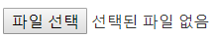
Page Title | 포트폴리오 | Screen ID | SS-RC-05-00-08 | Date | 2019.08.03
Author | 권준수 | Screen Path | 포트폴리오
Description | 포트폴리오 주문제작 양식 폼
Detail Description
1 | 주문 제작을 하기 위해 제작 시 필요한 정보를 관리자에게 보내는 양식 폼
2 | 포트폴리오 명을 입력한다. -필수
3 | 연락처를 입력한다. 미 입력 시 연락처 미표기로 간주
4 | 이메일을 입력한다. 미 입력 시 이메일 미표기로 간주
5 | 첨부할 파일에 대한 설명 입력 – 필수
6 | 클릭 시 파일을 첨부할 수 있다
7 | 클릭 시 파일 첨부 양식을 추가한다. – 필수
8 | 상세 요구사항을 작성한다. – 필수
9 | 자택 주소를 입력한다 미 입력 시 미표기로 간주
10 | 페이스북 주소를 입력한다. 미 입력 시 미표기로 간주
11 | 인스타그램 주소를 입력한다 미 입력 시 미표기로 간주
12 | 클릭 시 작성한 결제 페이지로 이동, 결제가 완료되면 해당 폼 전송
화면 설명
주문 제작을 하기위해 제작 시 필요한 정보 및 파일을 첨부할 수 있는 양식 폼 비용이 부과 되며 결제가 완료 되어야지만 요청이 전송
1
* 포트폴리오 명
2
연락처
3
이메일
4
* 파일 첨부
7
6
설명
5
추가
* 요구사항
8
기타
자택 주소
9
페이스북 주소
10
인스타그램 주소
11
12
결제
* 은 필수입력

Slide 42
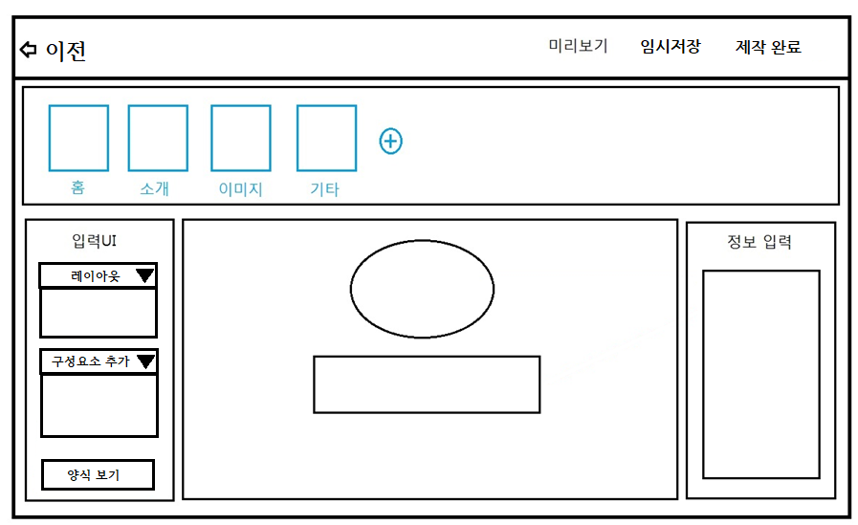
Page Title | 포트폴리오 제작 | Screen ID | SS-RC-05-00-09 | Date | 2019.08.03
Author | 권준수 | Screen Path | 포트폴리오관리 – 제작 중인 포트폴리오 or 신청관리 - 제작
Description | 포트폴리오를 주문제작하기 위한 페이지
Detail Description
1 | 클릭 시 이전 화면으로 간다.
2 | 회원이 주문제작 신청할 때 보낸 양식폼을 모달 창으로 확인할 수 있다.
3 | 클릭한 주문제작한 홈페이지를 제작 완료한다. 자동으로 회원에게 알림이 전송된다.
화면 설명
관리자 포트폴리오 주문 제작 페이지
주문제작
3
1
2

Slide 43
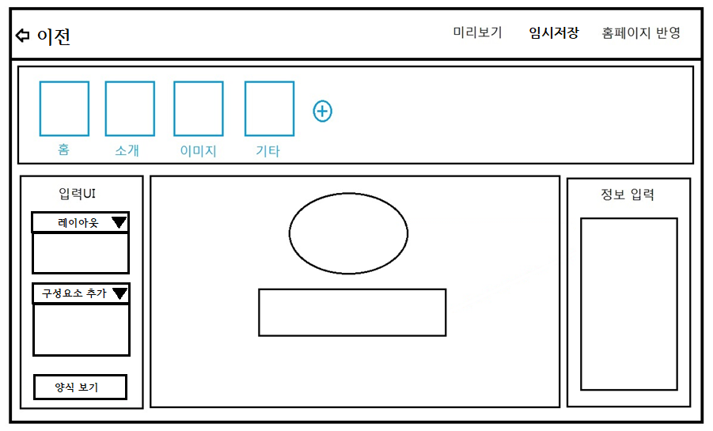
Page Title | 포트폴리오 제작 | Screen ID | SS-RC-05-00-10 | Date | 2019.08.03
Author | 권준수 | Screen Path | 포트폴리오관리 – 제작 중인 포트폴리오 or 신청관리 - 제작
Description | 회원이 보낸 주문제작 양식 폼
Detail Description
1 | 회원이 주문제작 신청하면서 보낸 양식들을 모아 놓은 양식 뷰
2 | 회원이 주문제작 신청 시 보낸 첨부파일, 클릭 시 해당 파일을 다운로드 할 수 있다.
3 | 이미지일 경우에만 활성화 되는 버튼 , 적용 버튼 클릭 시 주문 제작 중이던 페이지에서 선택된 구성요소 중 이미지에 추가 된다. 페이지에서 클릭한 구성요소가 이미지가 아닐 경우에는 추가 되지 않는다.
4 | 클릭 시 해당 모달 창이 닫힌다.
화면 설명
회원이 주문제작시 보낸 양식폼을 모달 창으로 볼 수 있다 해당 모달 창에서 제작 시 필요한 정보와 파일들을 이용하여 포트폴리오를 제작한다.
1
* 포트폴리오 명
권준수 포트폴리오
연락처
01091864306
이메일
wnstn7410@naver.com
* 파일 목록
2
적용
포트폴리오.jpg
제 경력들입니다.
3
포트폴리오_모음.pptx
제 포트폴리오 ppt입니다
* 요구사항
최대한 간지나게 해주세요
기타
자택 주소
페이스북 주소
www.facebook.com/권준수
인스타그램 주소
www.instagram.com/권준수
4
닫기

Slide 44
Page Title | 포트폴리오 제작 | Screen ID | SS-RC-05-00-11 | Date | 2019.08.03
Author | 권준수 | Screen Path | 포트폴리오관리 – 제작 중인 포트폴리오 or 신청관리 - 제작
Description | 포트폴리오 제작 완료 전 선택사항
Detail Description
1 | 포트폴리오 제작 완료 전 선택사항 설정 모달 창
2 | 해당 질문에 대한 대답을 체크하는 라디오 버튼
3 | 클릭 시 창이 닫히고 홈페이지 반영은 취소된다.
4 | 클릭 시 최종적으로 제작이 완료된다.
화면 설명
포트폴리오 완성을 하기 전 최종적으로 선택사항을 선택하는 모달 창이다. 제작완료를 눌러야만 제작이 완료된다.
1
1. 완성된 포트폴리오를 공개하시겠습니까?
2
2. SNS 공유 및 스크랩을 허용 하시겠습니까?
3
4
취소
제작완료

Slide 45
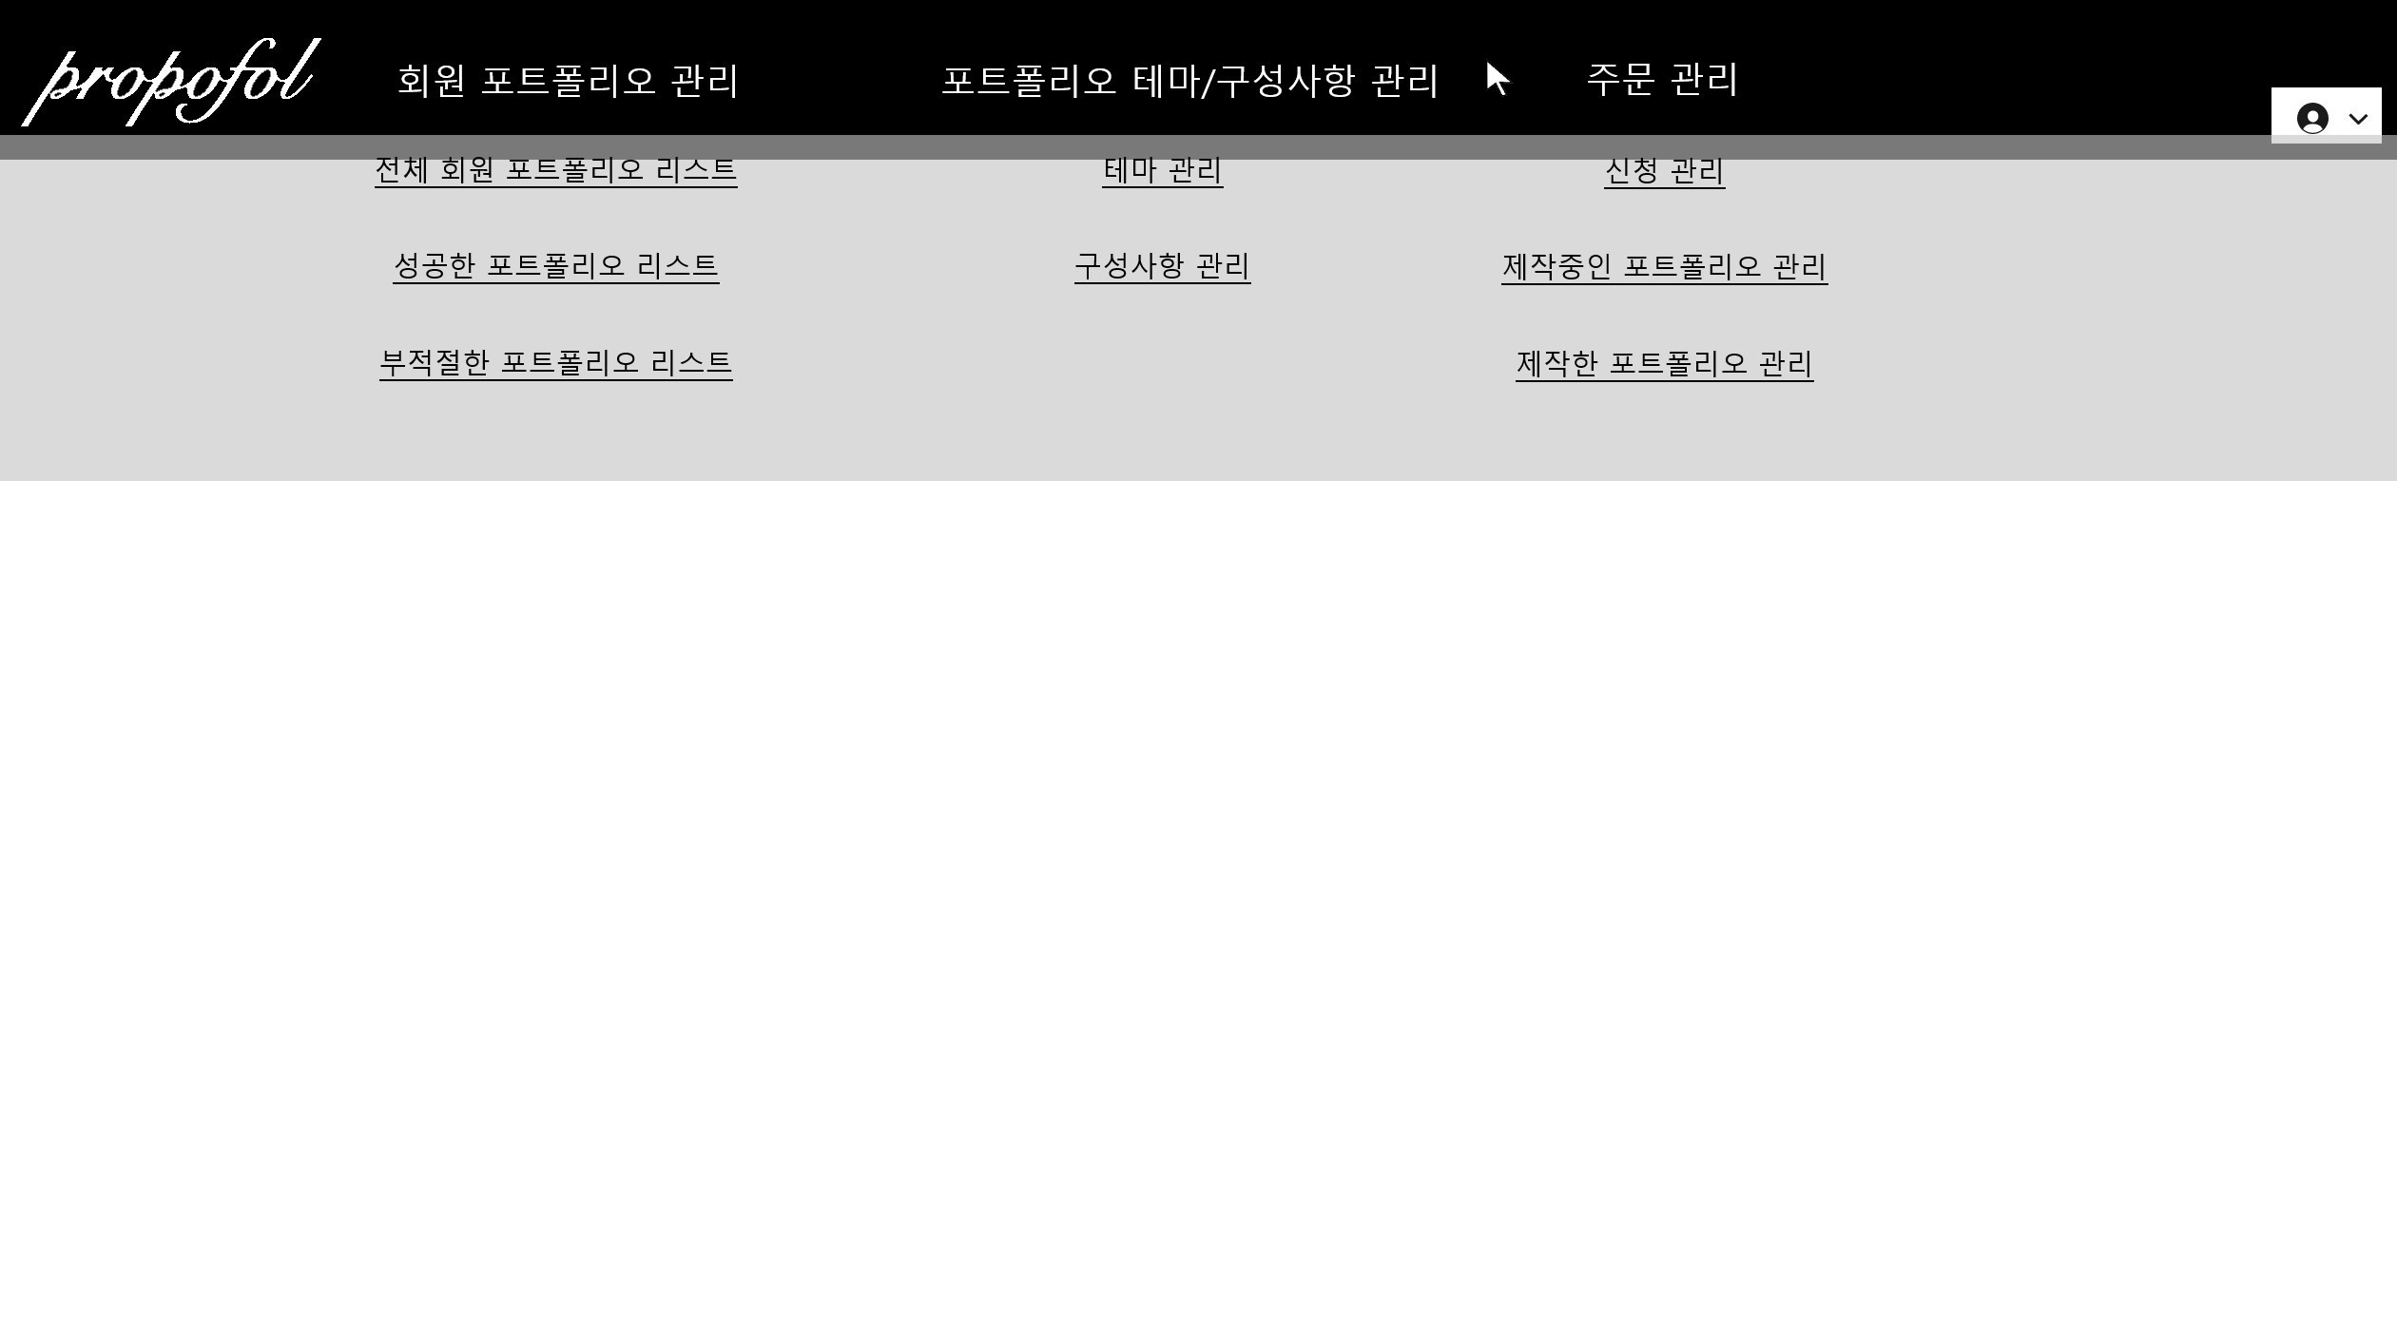
Page Title | 포트폴리오 | Screen ID | SS-RC-06-00-01 | Date | 2019.08.03
Author | 김민현 | Screen Path | 포트폴리오 관리 탭 메인 화면(관리자)
Description
Detail Description
1 | 회원 포트폴리오 관리 메인 메뉴
2 | 포트폴리오 테마/ 구성 사항 관리 메인 메뉴
3 | 주문 관리 메뉴
화면 설명
포트폴리오 관리 탭을 클릭 시 조회되는 메인 화면으로써, 관리자가 사용하는 메인 메뉴를 보여준다.
1
2
3
Propofol
Admin
Privileges

Slide 46
Page Title | 포트폴리오 | Screen ID | SS-RC-06-00-02 | Date | 2019.08.03
Author | 김민현 | Screen Path | 포트폴리오 관리 탭 메인 화면(관리자)
Description
Detail Description
1 | 전체 회원 포트폴리오 리스트 조회 버튼
2 | 성공한 포트폴리오 리스트 조회 버튼
3 | 부적절한 포트폴리오 리스트 조회 버튼
4 | 테마 관리 조회 버튼
5 | 구성 사항 관리 조회 버튼
6 | 신청 관리 조회 버튼
7 | 제작중인 포트폴리오 관리 조회 버튼
8 | 수정 신청 포트폴리오 관리 조회 버튼
화면 설명
마우스 호버 효과를 사용하여 관리자가 사용할 수 있는 서브 메뉴를 보여준다. 각 버튼 클릭 시 비동기 처리를 이용하여 텍스트가 있는 화면이 클릭한 화면으로 전환 된다.
1
4
6
2
5
7
3
8
수정 신청 포트폴리오 관리
Propofol
Admin
Privileges

Slide 47
Page Title | 포트폴리오 | Screen ID | SS-RC-06-00-03 | Date | 2019.08.03
Author | 김민현 | Screen Path | 포트폴리오 관리 탭 메인 화면(관리자)
Description
Detail Description
1 | 미확인 회원 조회 버튼
2 | 신규 제작 포트폴리오 마크 표시 제목 클릭 시 포트폴리오 조회
3 | 정지 버튼
4 | 확인 버튼
5 | 페이징 버튼
화면 설명
관리자가 관리할 수 있는 전체 회원 포트폴리오 리스트를 보여준다. 관리자가 확인 하지 않은 포트폴리오 앞에 마크를 표시해서 관리자가 알아볼 수 있게 한다. 미확인 회원 조회 버튼을 클릭하여 관리자가 미확인 포트폴리오를 관리하기 편하게 한다. 정지 버튼을 클릭하면 부적절한 포트폴리오에 등록된다. 확인 버튼을 클릭하면 마크가 사라진다.
1
미확인 회원 조회
수정 신청 포트폴리오 관리
포트폴리오 제목 회원아이디 테마 제작일 작업
2
3
4
정지
확인
첫번째 신규 포트폴리오 junsu IT 2019.08.03
정지
확인
두번째 신규 포트폴리오 seungtae IT 2019.08.03
정지
확인
솔지솔지 너무좋아 솔지 hyukjoon IT 2019.08.02
정지
확인
마마무~마마무~음오아예~ minju IT 2019.08.01
5
<<
<
1
2
3
4
5
>
>>

Slide 48
Page Title | 포트폴리오 | Screen ID | SS-RC-06-00-04 | Date | 2019.08.03
Author | 김민현 | Screen Path | 포트폴리오 관리 탭 메인 화면(관리자)
Description
Detail Description
1 | 성공한 포트폴리오 조회 버튼
2 | 페이징 버튼
화면 설명
관리자가 관리할 수 있는 성공한 포트폴리오 리스트를 보여준다. 조회 버튼을 클릭하여 회원의 포트폴리오를 조회 할 수 있다.
수정 신청 포트폴리오 관리
포트폴리오 제목 회원아이디 테마 공개여부 등록일 작업
1
조회
성공한 나의 포트폴리오 junsu IT Y 2019.08.02
조회
나는 아이유와 결혼했다 seungtae IT Y 2019.08.02
조회
솔지와 소개팅에 성공했다. hyukjoon IT Y 2019.08.02
조회
마마무 열혈팬에 등록됐다. minju IT N 2019.08.02
2
<<
<
1
2
3
4
5
>
>>

Slide 49
Page Title | 포트폴리오 | Screen ID | SS-RC-06-00-05 | Date | 2019.08.03
Author | 김민현 | Screen Path | 포트폴리오 관리 탭 메인 화면(관리자)
Description
Detail Description
1 | 회원 ID 검색
2 | 정지 해제 버튼
3 | 페이징 버튼
화면 설명
관리자가 관리할 수 있는 부적절한 포트폴리오 리스트를 보여준다. 회원 ID를 작성하여 검색할 수 있다. 문의가 들어온 회원의 포트폴리오를 버튼(2)을 클릭하여 해제 할 수 관리자가 관리할 수 있는 전체 회원 포트폴리오 리스트를 보여준다.
1
회원 ID 검색
수정 신청 포트폴리오 관리
포트폴리오 제목 회원아이디 테마 등록일 작업
2
해제
승태쿤!! 힘내!!! 할수있다구! junsu IT 2019.08.02
해제
오마에와 신데이루~ 나니~~ seungtae IT 2019.08.02
아하~~ 미안함니당~~ hyukjoon IT 2019.08.01
해제
해제
저 한테 왜그래요? 하진짜.. minju IT 2019.08.01
3
<<
<
1
2
3
4
5
>
>>

Slide 50
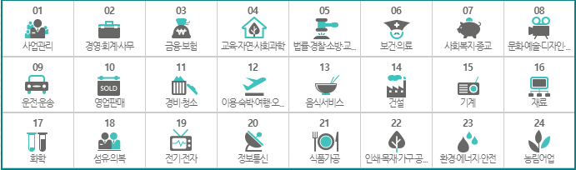

Page Title | 포트폴리오 | Screen ID | SS-RC-06-00-06 | Date | 2019.08.03
Author | 김민현 | Screen Path | 포트폴리오 관리 탭 메인 화면(관리자)
Description
Detail Description
1 | 테마 추가 버튼
2 | 테마 삭제 버튼
화면 설명
관리자가 관리할 수 있는 테마를 보여준다. 추가 버튼과 제거 버튼을 이용하여 관리 할 수 있다. 추가 버튼 클릭 시 Modal창을 이용하여 테마 이미지 추가.
수정 신청 포트폴리오 관리
2
ㅡ
ㅡ
ㅡ
ㅡ
ㅡ
ㅡ
ㅡ
ㅡ
ㅡ
ㅡ
ㅡ
ㅡ
ㅡ
ㅡ
ㅡ
ㅡ
ㅡ
ㅡ
ㅡ
ㅡ
ㅡ
ㅡ
ㅡ
1

Slide 51
Page Title | 포트폴리오 | Screen ID | SS-RC-06-00-07 | Date | 2019.08.03
Author | 김민현 | Screen Path | 포트폴리오 관리 탭 메인 화면(관리자)
Description
Detail Description
1 | 질문 추가 버튼
2 | 질문 삭제 버튼
화면 설명
관리자가 관리할 수 있는 구성 사항을 보여준다. 추가 버튼과 제거 버튼을 이용하여 관리 할 수 있다. 추가 버튼 클릭 시 Modal창을 이용하여 질문내용 과 선택사항을 추가 할 수 있다.
* 질문 1번 입니다.
질문 1-1 질문 1-2 질문 1-3
* 질문 2번 입니다.
질문 2-1 질문 2-2 질문 2-3
* 질문 3번 입니다.
질문 3-1 질문 3-2 질문 3-3
1
2
추가
삭제

Slide 52
Page Title | 포트폴리오 | Screen ID | SS-RC-06-00-08 | Date | 2019.08.03
Author | 김민현 | Screen Path | 포트폴리오 관리 탭 메인 화면(관리자)
Description
Detail Description
1 | 목록 별로 검색.
2 | 해당하는 포트폴리오를 조회 할 수 있다.
3 | 해당하는 포트폴리오를 제작 할 수 있다.
4 | 페이징
5 | 신청 목록
화면 설명
관리자가 관리할 수 있는 신청 내역을 보여준다. 목록 별로 검색할 수 있다. 여러 관리자가 자신이 원하는 포트폴리오를 선택하여 버튼(3) 클릭 시 해당 관리자 계정의 제작중인 포트폴리오 리스트 or 수정 신청 포트폴리오 관리에 등록 된다. 포트폴리오 리스트는 먼저 신청한 회원의 신청 내역을 우선으로 보여준다.
1
목록 검색
수정 신청 포트폴리오 관리
5
포트폴리오 제목 회원아이디 목록 신청일 작업
2
조회
3
선택
첫번째 포트폴리오 junsu 수정 2019.08.01
조회
선택
두번째 포트폴리오 seungtae 제작 2019.08.02
조회
선택
세번째 포트폴리오 hyukjoon 제작 2019.08.03
조회
선택
네번째 포트폴리오 minju 수정 2019.08.04
4
<<
<
1
2
3
4
5
>
>>

Slide 53
Page Title | 포트폴리오 | Screen ID | SS-RC-06-00-09 | Date | 2019.08.03
Author | 김민현 | Screen Path | 포트폴리오 관리 탭 메인 화면(관리자)
Description
Detail Description
1 | 포트폴리오 제작 버튼
2 | 포트폴리오 제작 완료 삭제 버튼
3 | 페이징
화면 설명
관리자가 관리할 수 있는 제작중인 포트폴리오를 보여준다. 작업을 원하는 포트폴리오를 버튼(1)을 클릭하여 제작 할 수 있다. 제작이 완료된 포트폴리오는 버튼(2)을 클릭하면 제작 완료 할 수 있다.
수정 신청 포트폴리오 관리
수정 신청 포트폴리오 관리
포트폴리오 제목 회원아이디 테마 신청일 작업
1
2
제작
완료
첫번째 포트폴리오 junsu IT 2019.08.01
제작
완료
두번째 포트폴리오 seungtae IT 2019.08.02
제작
완료
세번째 포트폴리오 hyukjoon 역사 2019.08.03
제작
완료
네번째 포트폴리오 minju 일본어 2019.08.04
3
<<
<
1
2
3
4
5
>
>>

Slide 54
Page Title | 포트폴리오 | Screen ID | SS-RC-06-00-10 | Date | 2019.08.03
Author | 김민현 | Screen Path | 포트폴리오 관리 탭 메인 화면(관리자)
Description
Detail Description
1 | 포트폴리오 수정 버튼
2 | 포트폴리오 수정 완료 삭제 버튼
3 | 페이징
화면 설명
관리자가 관리할 수 있는 수정 중인 포트폴리오를 보여준다. 작업을 원하는 포트폴리오를 버튼(1)을 클릭하여 수정 할 수 있다. 수정이 완료된 포트폴리오는 버튼(2)을 클릭하면 수정 완료 할 수 있다.
수정 신청 포트폴리오 관리
포트폴리오 제목 회원아이디 테마 신청일 작업
1
2
수정
완료
첫번째 포트폴리오 junsu IT 2019.08.01
수정
완료
두번째 포트폴리오 seungtae IT 2019.08.02
수정
완료
세번째 포트폴리오 hyukjoon 역사 2019.08.03
수정
완료
네번째 포트폴리오 minju 일본어 2019.08.04
3
<<
<
1
2
3
4
5
>
>>

Slide 55
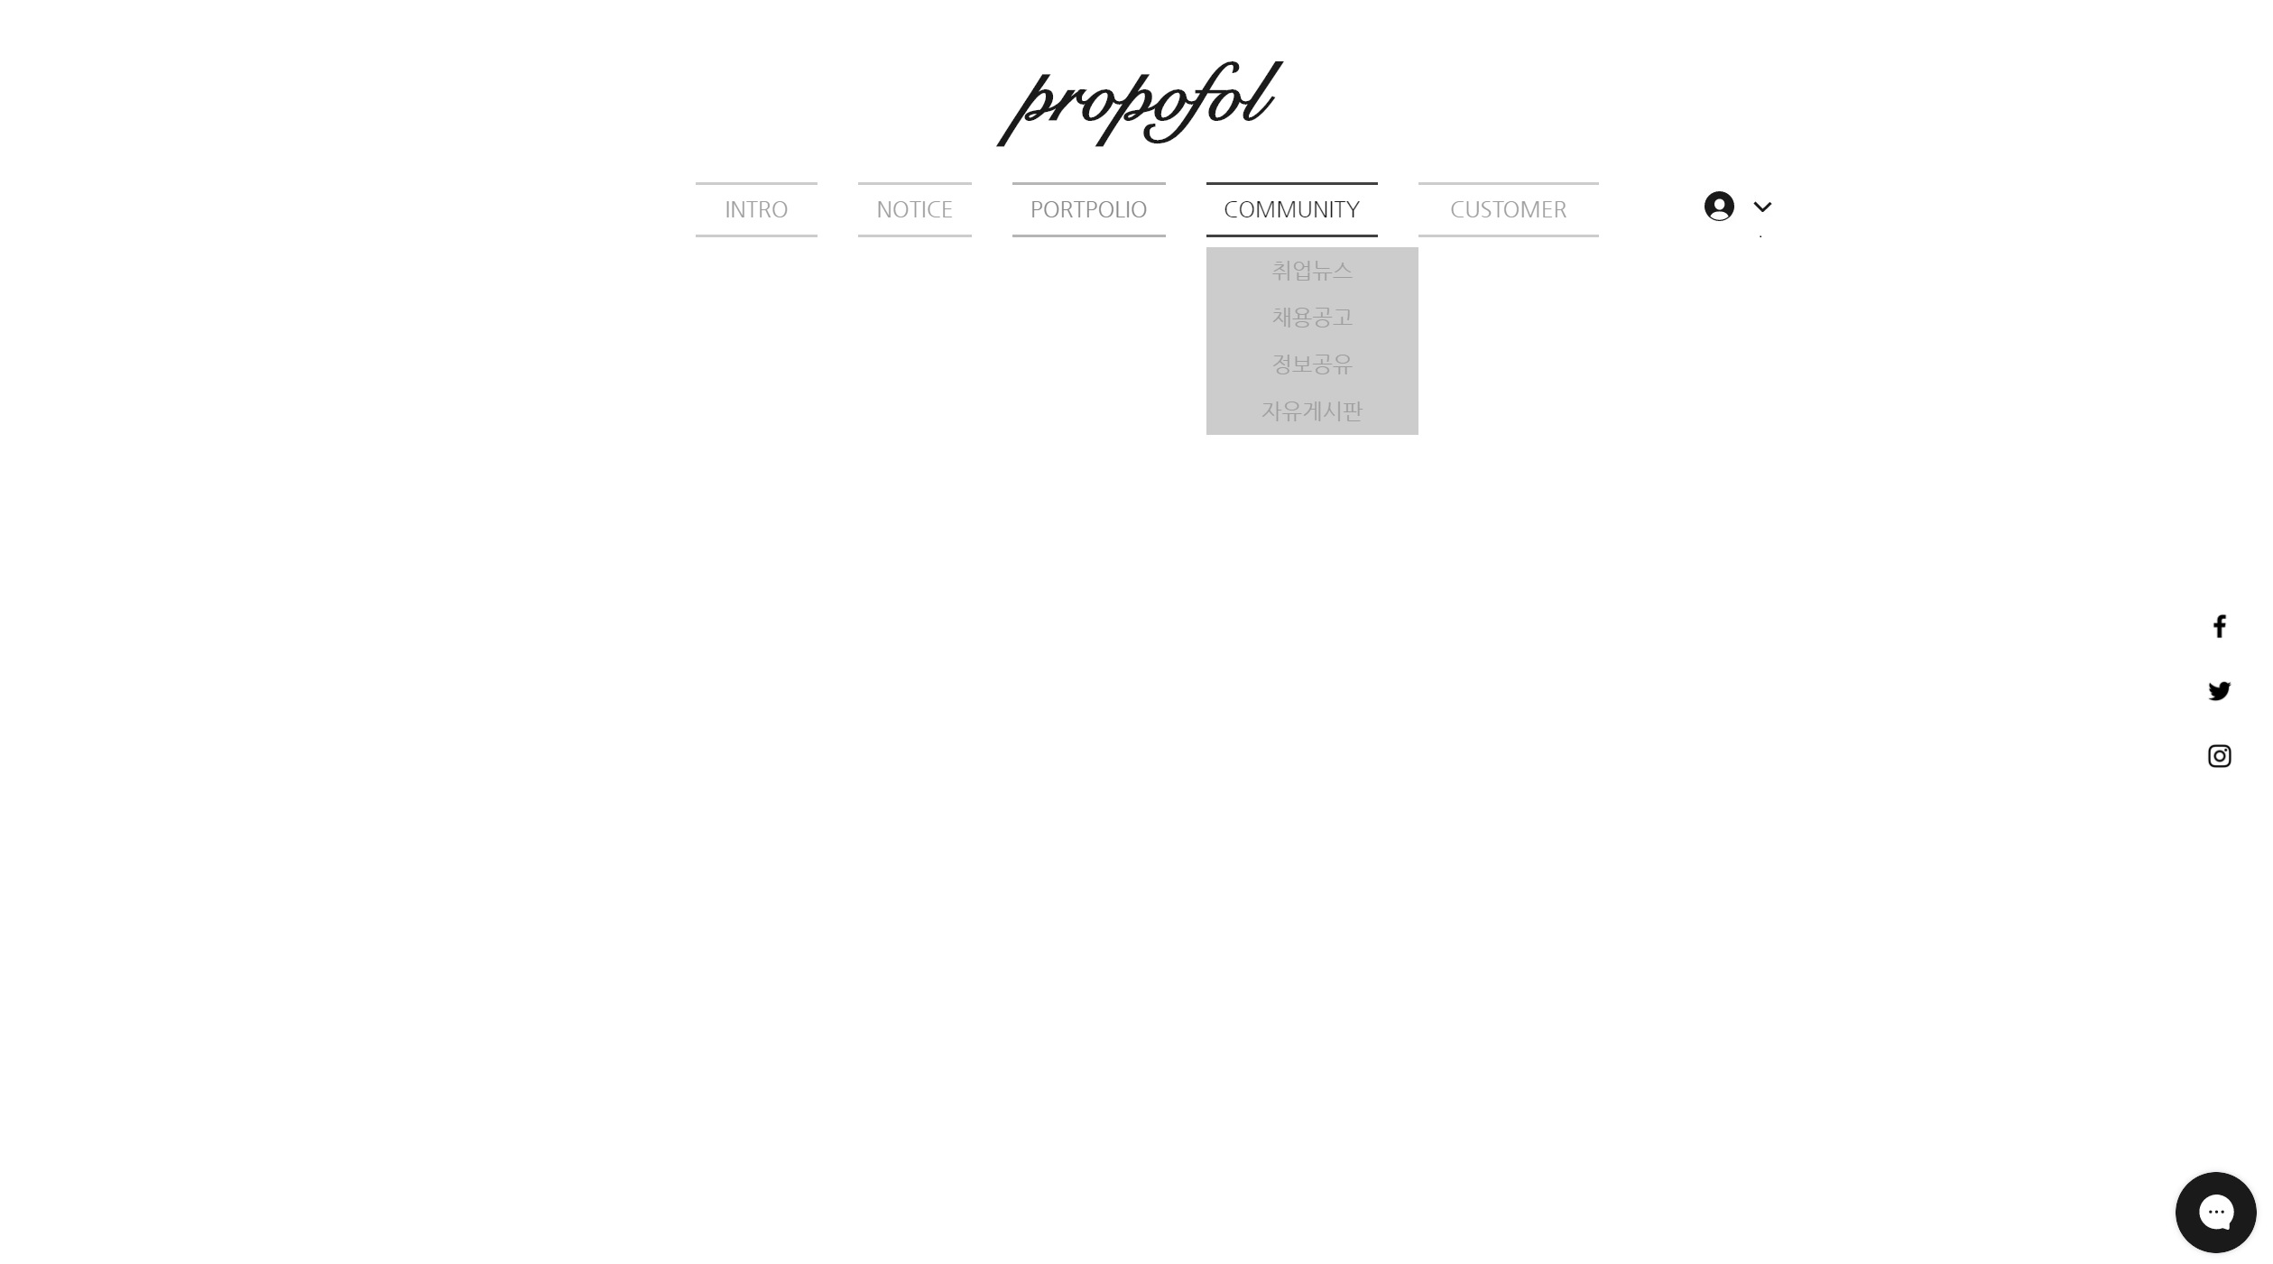
Page Title | 취업뉴스 | Screen ID | SS-RC-07-00-00 | Date | 2019-08-03
Author | 김승태 | Screen Path | COMMUNITY
Description | COMMUNITY 메뉴 설명
Detail Description
1 | 취업뉴스 페이지 이동 버튼
2 | 채용공고 페이지 이동 버튼
3 | 정보공유 페이지 이동 버튼
4 | 자유게시판 페이지 이동버튼
화면 설명
메인 화면의 COMMUNITY 버튼 메뉴와 서브 메뉴 버튼 위치 정의 COMMUNITY 버튼에 마우스를 올려 두면 서브메뉴가 출력된다
1
2
3
4

Slide 56

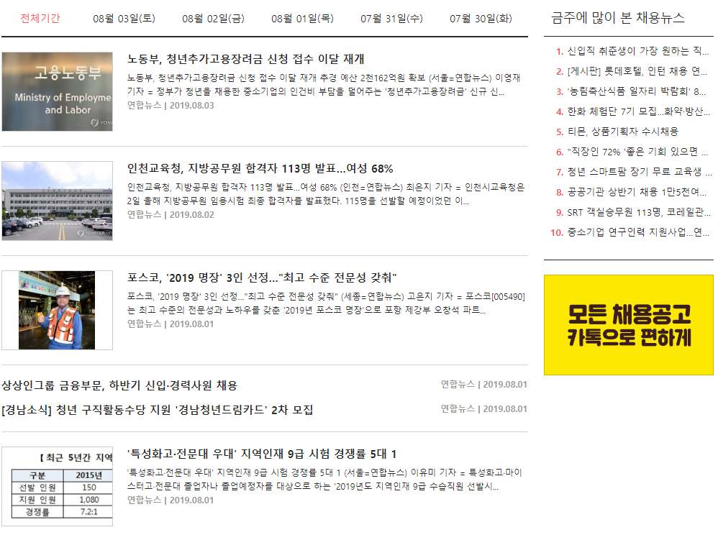
Page Title | 취업뉴스 | Screen ID | SS-RC-07-00-01 | Date | 2019-08-03
Author | 김승태 | Screen Path | 취업뉴스
Description | 취업뉴스 화면 및 메뉴 설명
Detail Description
1 | 관심 키워드로 검색하여 원하는 기사만 찾을 수 있다.
2 | 전체기간 , 날짜별로 뉴스리스트를 출력한다.
3 | 공유 버튼을 눌러 기사를 SNS를 통해 공유할 수 있다.
4 | 뉴스 기사를 클릭 시 뉴스에 대한 정보가 나타난다.
화면 설명
취업뉴스 서브메뉴를 클릭 했을 시 나타나는 페이지이다. 검색창에 검색을 하여 검색정보와 같은 기사 와 날자 별 로 기사를 출력 할 수 있다. 또한 공유 버튼을 클릭하여 SNS를 통해 다른 사람과 공유한다.
1
2
4
플로팅메뉴
3
공유

Slide 57
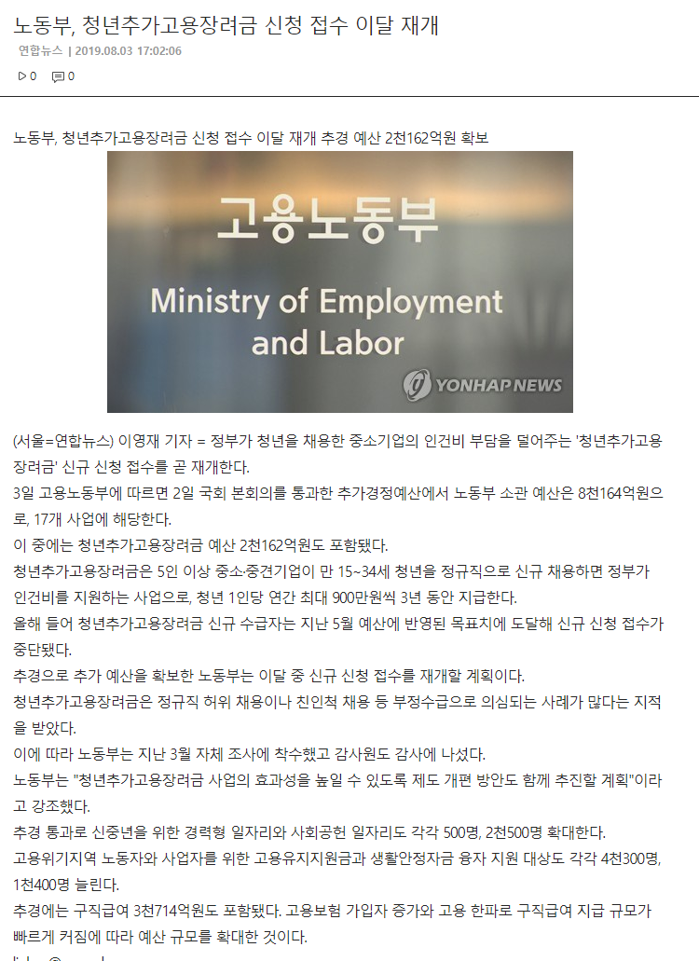
Page Title | 취업뉴스 | Screen ID | SS-RC-07-00-02 | Date | 2019-08-03
Author | 김승태 | Screen Path | 취업 뉴스
Description | 취업 뉴스 기사를 클릭했을 때 나오는 페이지
Detail Description
1 | 기사 상세 정보
화면 설명
취업뉴스 기사를 클릭 했을 때 나오는 화면이다.

Slide 58
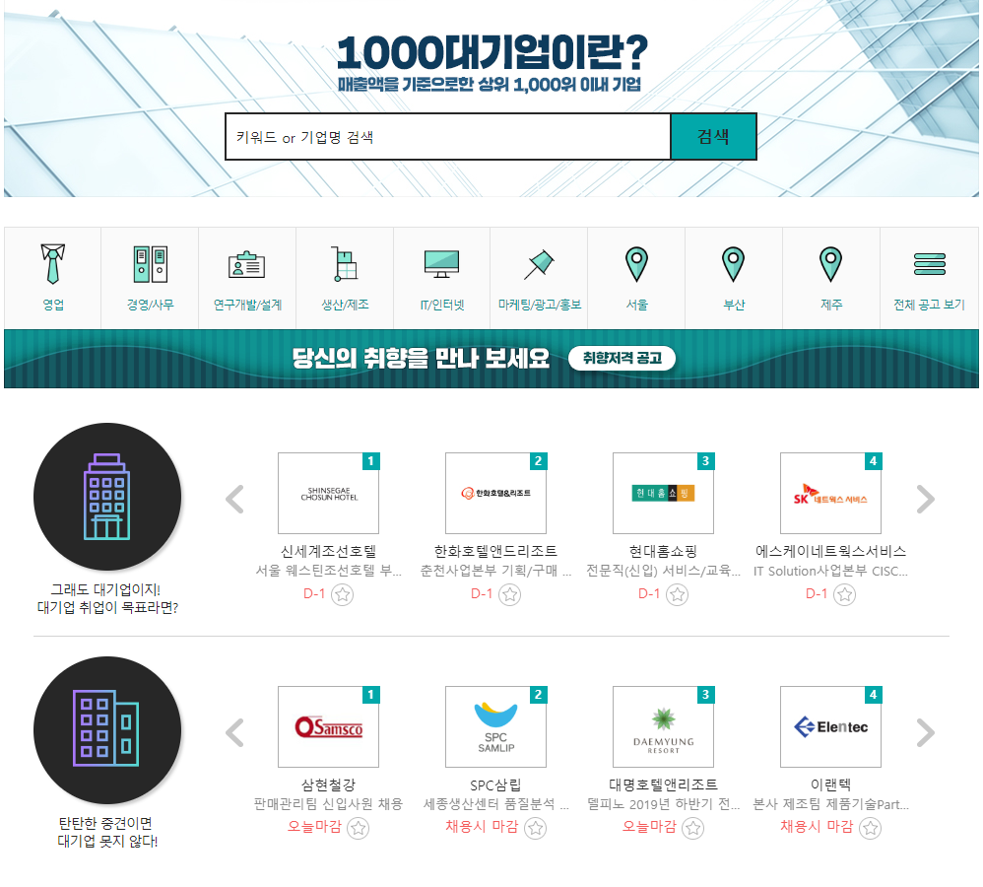
Page Title | 채용 | Screen ID | SS-RC-07-00-03 | Date | 2019-08-03
Author | 김승태 | Screen Path | 채용공고
Description | 채용공고 화면 및 메뉴 설명
Detail Description
1 | 키워드 및 기업명으로 검색하여 자신이 원하는 기업을 찾을 수 있다.
2 | 카테고리 별로 취업 공고를 확인할 수 있다.
3 | 대기업만 따로 모아둔 카드 슬라이더 리스트다.
4 | 중견 기업만 따로 모아둔 카드 슬라이더 리스트다.
화면 설명
채용공고 화면 페이지 이다. 검색창을 통하여 키워드와 기업명을 클릭할 수 있으며 카테고리를 통하여 자신이 원하는 직업을 선택할 수 있다. 대기업과 중견기업 만 따로 카드리스트 형식으로 출력한다.
1
2
3
4

Slide 59
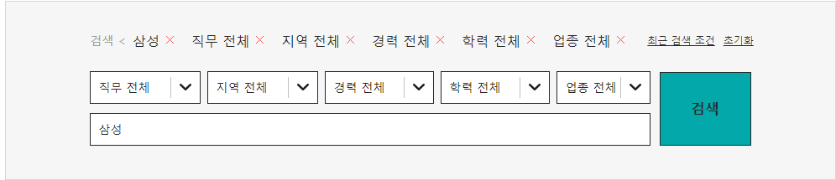
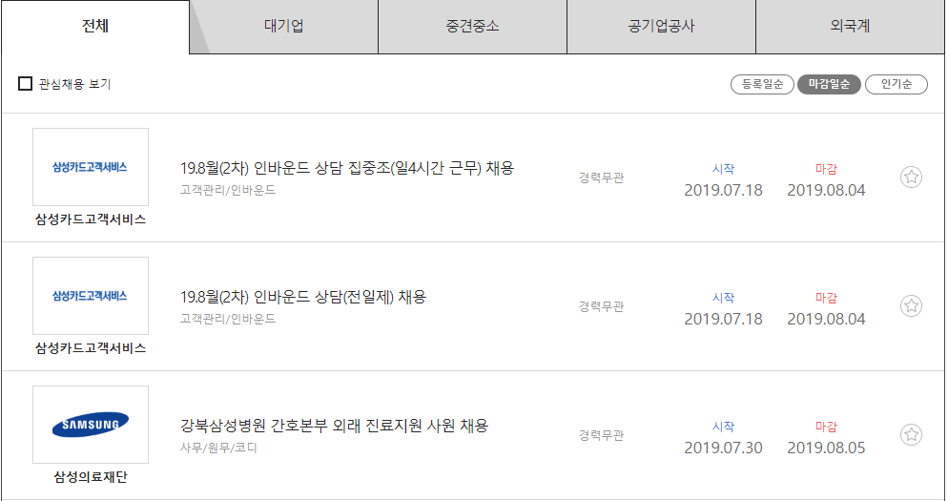
Page Title | 채용 | Screen ID | SS-RC-07-00-04 | Date | 2019-08-03
Author | 김승태 | Screen Path | 채용공고 목록
Description | 삼성이란 키워드로 검색 시 나오는 화면
Detail Description
1 | 채용공고 목록
화면 설명
채용공고 화면에서 삼성이라는 키워드로 검색 시 나오는 화면이다.
1

Slide 60
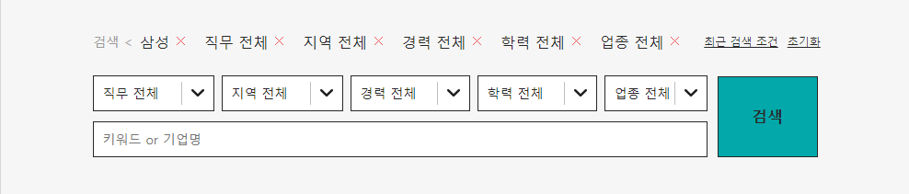
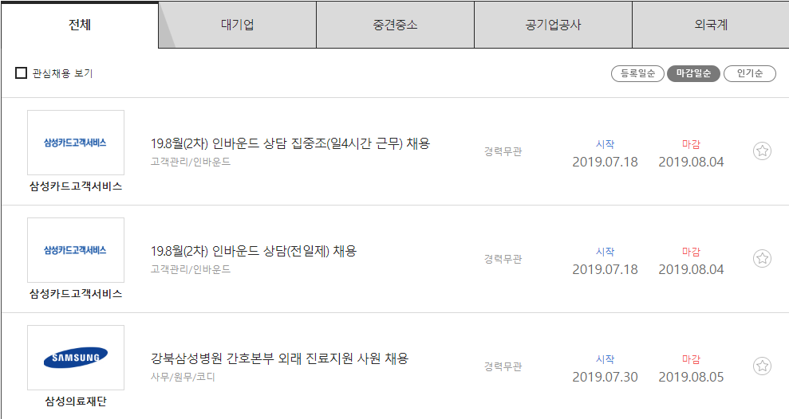
Page Title | 채용 | Screen ID | SS-RC-07-00-05 | Date | 2019-08-03
Author | 김승태 | Screen Path
Description | 채용공고 조회
Detail Description
1 | 근무지역 ,희망직종, 희망임금,학력 , 경력 , 우대조건 ,검색 키워드 를 제공하여 회원이 조건 검색하여 공고문을 출력할 수 있다.
2 | 카테고리별로 선택할 수 있으며 마감일 인기순으로 조회할 수 있다.
화면 설명
채용공고 화면에서 키워드로 검색하거나 카테고리를 클릭 했을 때 나오는 화면이다. 검색 정보를 선택하여 검색결과 더 정확하게 알 수 있다. 기업 기준에 따라 분류하는 카테고리가 있으며 마감일순 인기순으로 조회할 수 있다.
1
2

Slide 61
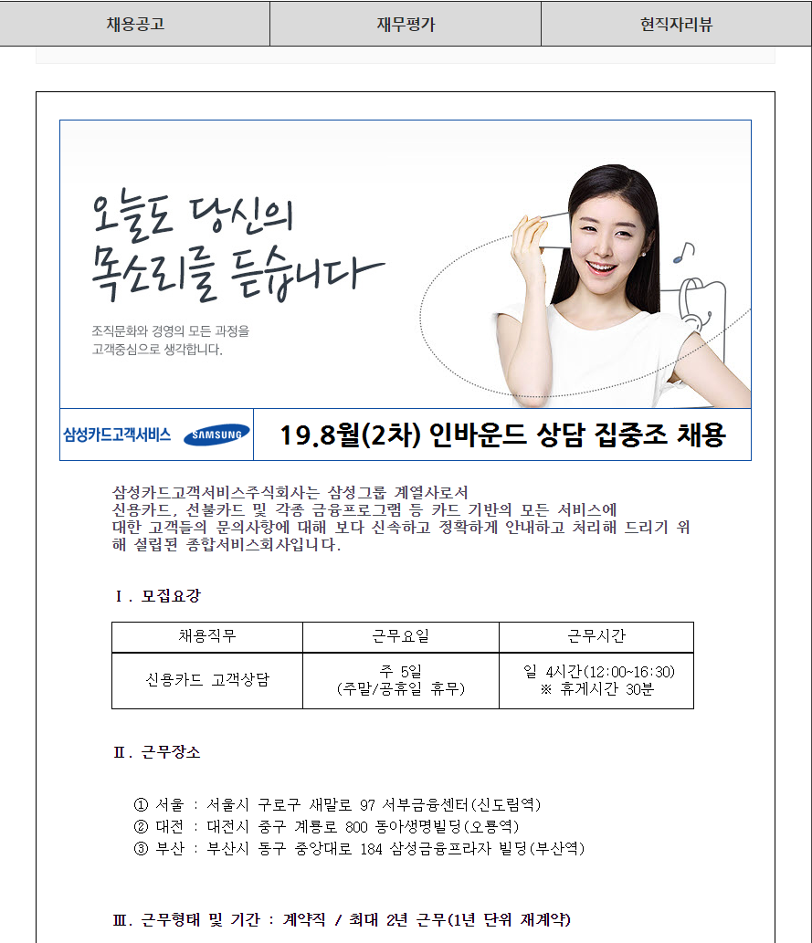
Page Title | 채용 | Screen ID | SS-RC-07-00-06 | Date | 2019-08-03
Author | 김승태 | Screen Path | 채용공고
Description | 채용공고 클릭 시 나오는 화면
Detail Description
1 | 채용공고 상세 정보
화면 설명
채용공고문을 클릭했을 때 나오는 화면.

Slide 62
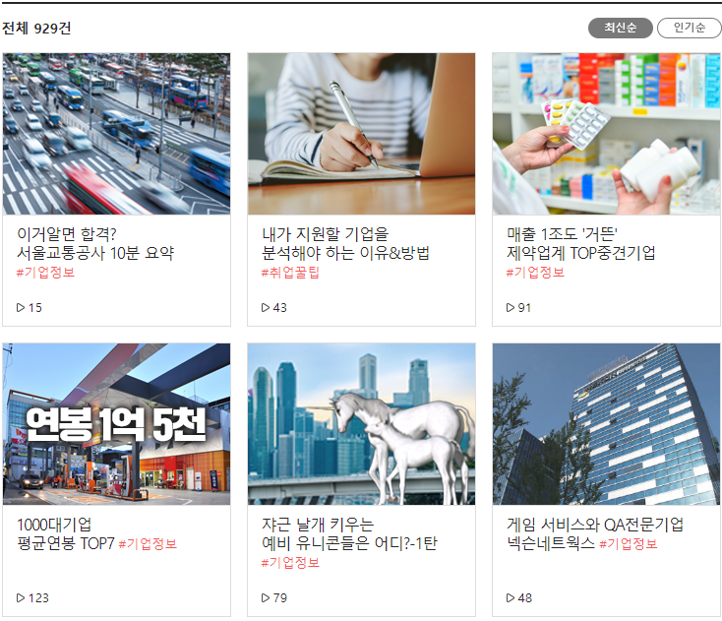
Page Title | 정보게시판 | Screen ID | SS-RC-07-00-07 | Date | 2019-08-03
Author | 김승태 | Screen Path | 정보게시판
Description | 정보게시판 클릭 시 나오는 화면
Detail Description
1 | 정보 게시판의 내용들은 카드형 리스트로 출력된다.
2 | 페이징 처리를 하여 페이지당 6개 게시판 글만 보여지게 한다.
3 | 검색창을 통해 자신이 원하는 정보를 찾을 수 있다.
4 | 글쓰기 버튼을 통해 자신이 알고있는 정보를 작성 할 수 있다.
화면 설명
정보 게시판을 클릭했을 때 나오는 화면이다 . 정보들은 카드형 리스트로 출력된다. 검색창을 통하여 원하는 정보를 검색할 수 있고 글쓰기를 통해 자신이 알고있는 글을 추가할 수 가 있다.
1
3
글쓰기
4
2

Slide 63
Page Title | 정보게시판 | Screen ID | SS-RC-07-00-08 | Date | 2019-08-03
Author | 김승태 | Screen Path | 정보게시판
Description | 정보게시판 글쓰기 버튼 클릭 시 나오는 창
Detail Description
1 | 글 추가 확인버튼
2 | 글 추가 취소 버튼
화면 설명
정보게시판에서 글쓰기 버튼을 클릭했을 때 나오는 창이다. 정보를 입력한후 확인버튼을 클릭하면 게시판에 글이 추가가 된다.
1
글 제목
카테고리
첨부파일
이미지
내용
1
2
확인
취소
글쓰기

Slide 64
Page Title | 자유게시판 | Screen ID | SS-RC-07-00-09 | Date | 2019-08-03
Author | 김승태 | Screen Path | 자유게시판
Description | 자유게시판 클릭 시 나오는 화면
Detail Description
1 | 제목을 클릭 시 글 상세보기를 할 수가 있다.
2 | 글쓰기 버튼을 클릭 시 글을 추가할 수 있는 페이지로 간다.
3 | 검색창을 통해 자신이 원하는 정보를 찾을 수 가 있다.
화면 설명
자유게시판을 클릭했을 때 나오는 화면이다 . 제목을 누르면 상세보기 페이지가 나오며 글쓰기를 통해 글을 추가할 수 가 있다.
번호 제목 아이디 날짜 조회
1
1 오늘은 호텔델루나하는날 KIM 2019.08.01 8
2 꿀잼 KIM 2019.08.01 10
3
글쓰기
2

Slide 65
Page Title | 자유게시판 | Screen ID | SS-RC-07-00-10 | Date | 2019-08-03
Author | 김승태 | Screen Path | 자유게시판
Description | 자유게시판 제목 클릭 시 나오는 상세화면
Detail Description
1 | 목록 버튼 클릭 시 목록으로 간다.
2 | 등록버튼을 클릭 시 댓글이 추가된다
3 | 댓글을 삭제할 수 있다.
화면 설명
자유게시판을 제목을 클릭했을 때 나오는 페이지 화면이다. 글내용이 담겨져 있으며 하단에 댓글을 조회 추가 삭제할 수 있다.
1
오늘은 호텔델루나 하는날
작성자 KIM(192.121.121.*) 2019-08-01 조회 8회 댓글 0
목록
꿀잼
2
등록
댓글
인정합니다 작성자 KIM(192.121.121.*) 2019-08-07
삭제
3

Slide 66
Page Title | 자유게시판 | Screen ID | SS-RC-07-00-11 | Date | 2019-08-03
Author | 김승태 | Screen Path | 자유게시판
Description | 자유게시판 글쓰기 버튼 클릭 시 나오는 화면
Detail Description
1 | 등록버튼을 클릭 시 게시글 이 추가된다
2 | 취소 버튼 클릭 시 자유게시판 목록으로 이동한다.
화면 설명
자유게시판을 글쓰기 버튼을 클릭했을 때 나오는 화면 페이지 이다. 이미지와 첨부파일을 업로드 할 수 있으며 등록버튼 클릭 시 게시물이 추가 된다.
자유게시판 글쓰기
제목
이미지
첨부파일
내용
2
3
등록
취소

Slide 67
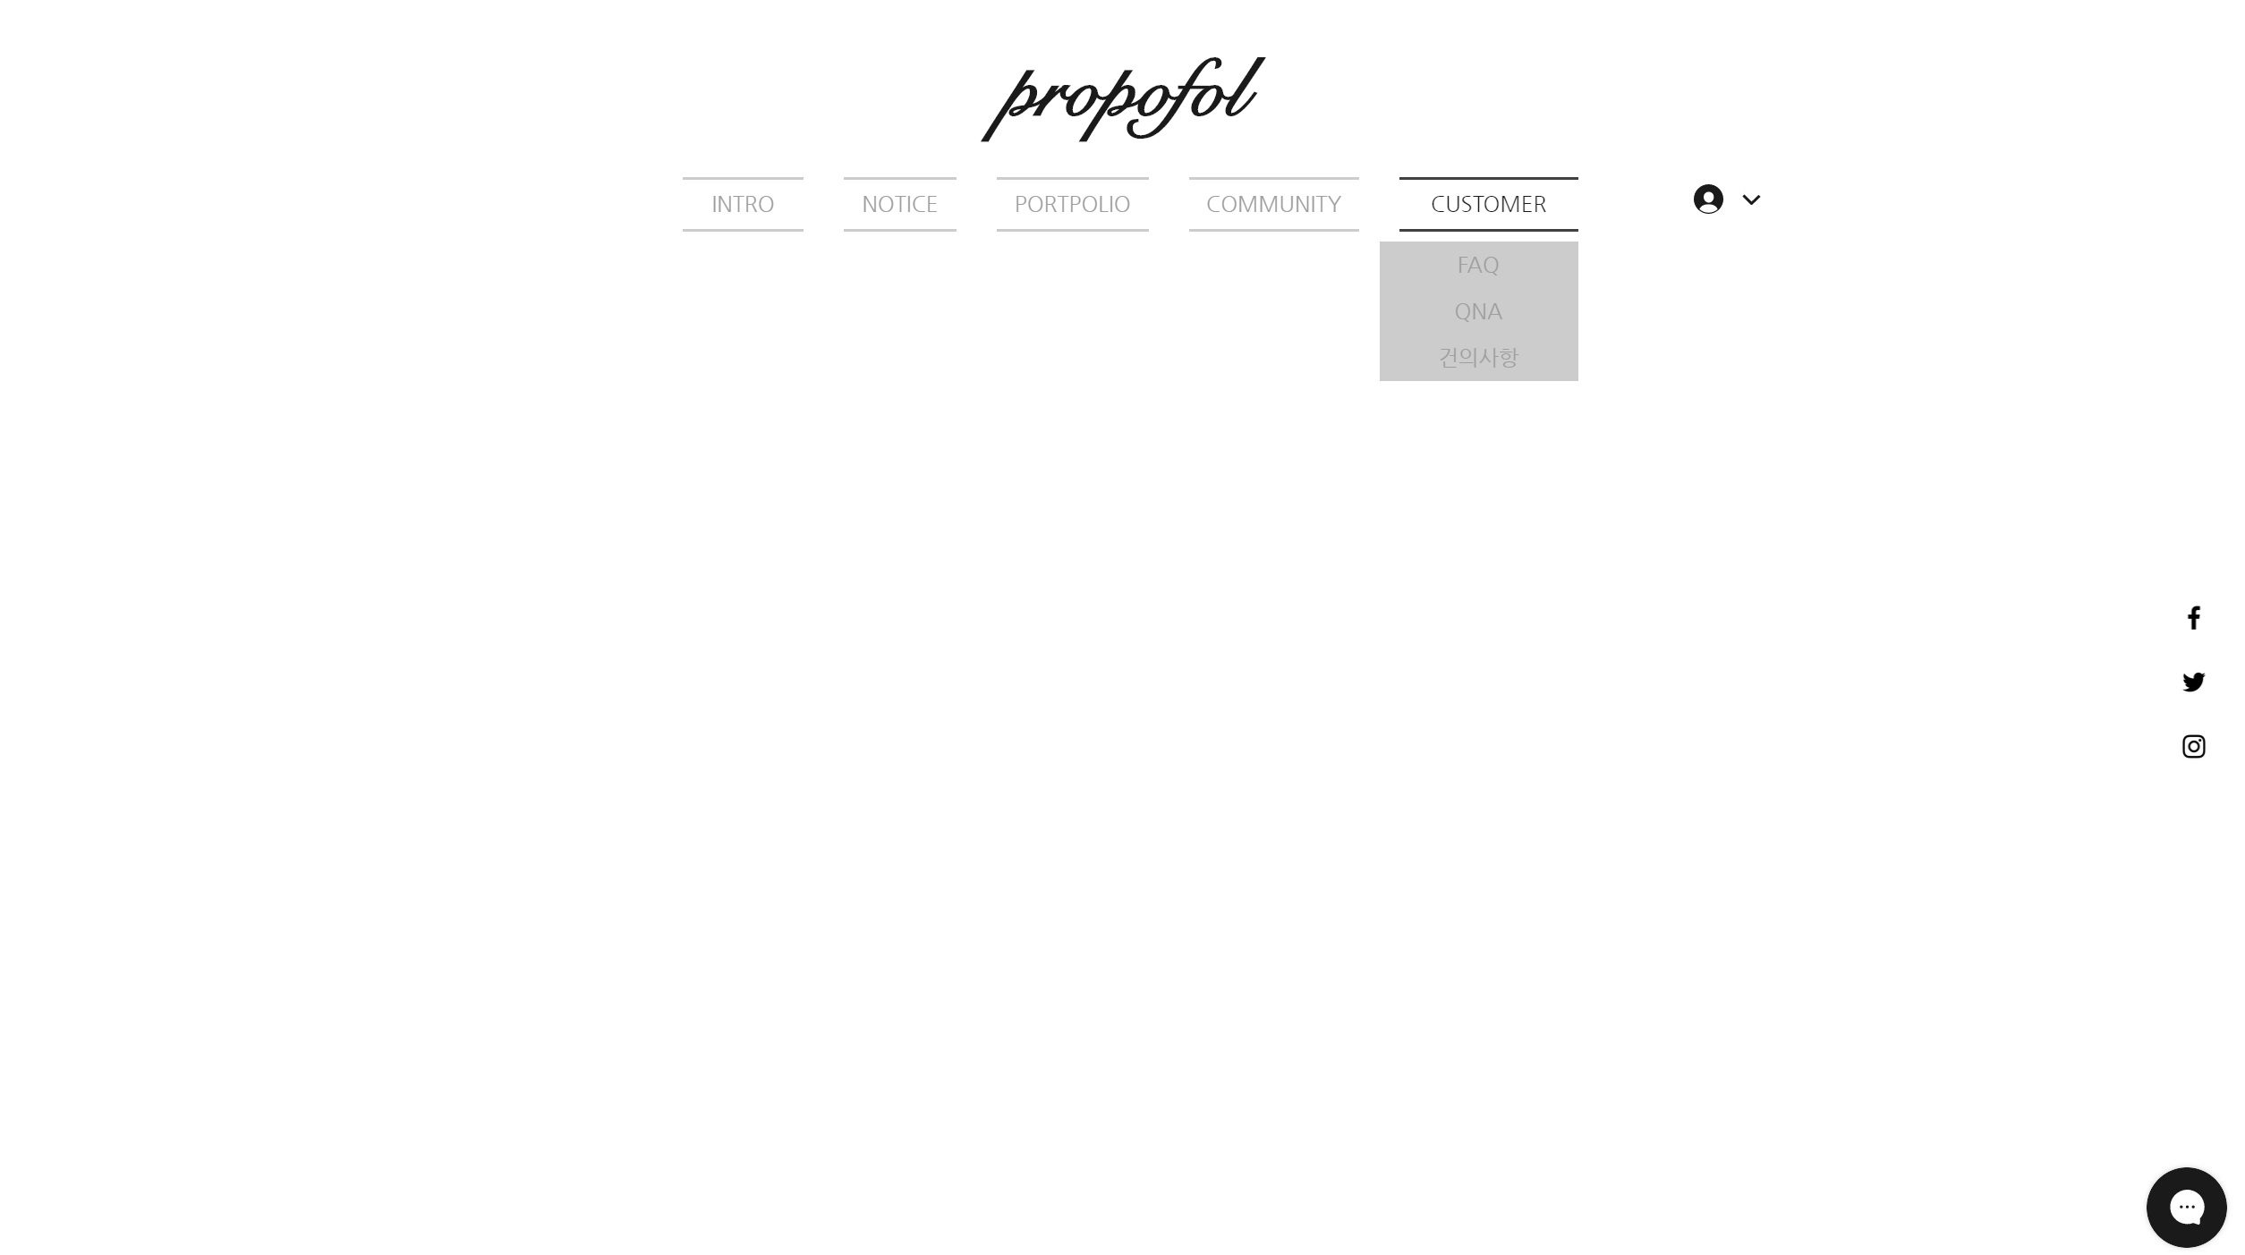
Page Title | 고객센터 | Screen ID | SS-RC-08-00-01 | Date | 2019.08.03
Author | 방민주 | Screen Path | 고객센터 메뉴
Description | 고객센터 메뉴
Detail Description
1 | 고객센터 서브 버튼(마우스 호버 효과)
화면 설명
고객센터 메뉴에 마우스를 올려 놓으면 부 메뉴들이 출력된다.
1

Slide 68


Page Title | FAQ | Screen ID | SS-RC-08-00-02 | Date | 2019.08.03
Author | 방민주 | Screen Path | FAQ 목록
Description | FAQ 목록
Detail Description
1 | 자주 묻는 질문 목록 조회
2 | 답변보기 버튼
3 | 검색 버튼
화면 설명
버튼 클릭 시 질문의 답변이 밑에 출력된다. 내용 입력 후 검색 버튼 클릭 시 검색어에 맞는 목록이 출력된다.
1
FAQ
3
2
제작하는 방법은 어디에 있나요?
사용 금액은 어디에 나와있나요?
주문제작 기간은 얼마나 걸리나요?
환불은 가능한가요?

Slide 69
Page Title | FAQ | Screen ID | SS-RC-08-00-03 | Date | 2019.08.03
Author | 방민주 | Screen Path | FAQ 상세조회
Description | FAQ 상세조회
Detail Description
1 | 내용 접기 버튼
화면 설명
버튼 클릭 시 답변의 내용이 접힌다.
FAQ
1
제작하는 방법은 어디에 있나요?
제작 방법은 INTRO메뉴에 들어가시면 사용법에 자세한 설명과 영상이 있습니다.
참고하셔서 손쉬운 포트폴리오를 제작하세요!
사용 금액은 어디에 나와있나요?

Slide 70
Page Title | FAQ | Screen ID | SS-RC-08-01-01 | Date | 2019.08.03
Author | 방민주 | Screen Path | FAQ 목록(관리자)
Description | FAQ 목록(관리자)
Detail Description
1 | 자주 묻는 질문 목록 조회
2 | 답변보기 버튼
3 | 검색 버튼
4 | 작성 버튼
화면 설명
버튼 클릭 시 질문의 답변이 밑에 출력된다. 내용 입력 후 검색 버튼 클릭 시 검색어에 맞는 목록이 출력된다. 작성 버튼 클릭 시 자주 묻는 질문 작성 페이지로 이동한다.
1
FAQ
3
2
제작하는 방법은 어디에 있나요?
사용 금액은 어디에 나와있나요?
주문제작 기간은 얼마나 걸리나요?
환불은 가능한가요?
4
작성

Slide 71
Page Title | FAQ | Screen ID | SS-RC-08-01-02 | Date | 2019.08.03
Author | 방민주 | Screen Path | FAQ 작성(관리자)
Description | FAQ을 작성한다. (관리자)
Detail Description
1 | 제목, 내용 입력
2 | 작성 버튼
3 | 취소 버튼
화면 설명
FAQ을 추가한다. 질문과 답변을 입력한다. 등록버튼을 클릭 시 FAQ가 등록되며, FAQ 상세보기 페이지로 이동한다. 취소버튼 클릭 시 ‘취소하시겠습니까? ‘ 메시지 출력 되며, 확인 버튼을 클릭하면 목록으로 이동한다. 취소버튼을 클릭하면 메시지만 사라진다.
1
질문 :
답변 :
취소
2
3
작성
취소
정말 취소하시겠습니까?
확인
취소

Slide 72
Page Title | FAQ | Screen ID | SS-RC-08-01-03 | Date | 2019.08.03
Author | 방민주 | Screen Path | FAQ 상세조회(관리자)
Description | FAQ 상세조회(관리자)
Detail Description
1 | 내용 접기 버튼
2 | 수정 버튼
3 | 삭제 버튼
화면 설명
버튼 클릭 시 답변의 내용이 접힌다. 회원과 똑같이 사용할 수 있다. 수정버튼 클릭 시 수정할 수 있는 페이지로 이동한다. 삭제버튼 클릭 시 ‘삭제하시겠습니까?‘라는 메시지 출력 되며, 확인 버튼을 클릭하면 목록으로 이동한다. 취소버튼을 클릭하면 메시지만 사라진다.
FAQ
1
제작하는 방법은 어디에 있나요?
제작 방법은 INTRO메뉴에 들어가시면 사용법에 자세한 설명과 영상이 있습니다.
참고하셔서 손쉬운 포트폴리오를 제작하세요!
2
수정
3
삭제
사용 금액은 어디에 나와있나요?
삭제
정말 삭제하시겠습니까?
확인
취소

Slide 73
Page Title | FAQ | Screen ID | SS-RC-08-01-04 | Date | 2019.08.03
Author | 방민주 | Screen Path | FAQ 수정(관리자)
Description | FAQ을 수정한다.(관리자)
Detail Description
1 | 제목, 내용 입력
2 | 수정 버튼
3 | 취소 버튼
화면 설명
FAQ을 수정한다. 질문과 답변을 변경한다. 수정버튼을 클릭 시 FAQ가 등록되며, FAQ 상세보기 페이지로 이동한다. 취소버튼 클릭 시 ‘취소하시겠습니까? ‘ 메시지 출력 되며, 확인 버튼을 클릭하면 목록으로 이동한다. 취소버튼을 클릭하면 메시지만 사라진다.
1
질문 :
제작하는 방법은 어디에 있나요?
답변 :
제작 방법은 INTRO메뉴에 들어가시면 사용법에
자세한 설명과 영상이 있습니다.
참고하셔서 손쉬운 포트폴리오를 제작하세요!
취소
2
3
작성
취소
정말 취소하시겠습니까?
확인
취소

Slide 74
Page Title | QNA | Screen ID | SS-RC-08-00-04 | Date | 2019.08.03
Author | 방민주 | Screen Path | QNA 목록
Description | QNA 목록
Detail Description
1 | 질문 목록 출력
2 | 질문 작성 버튼
3 | 제목, 내용 제목+내용
4 | 페이징 버튼
화면 설명
질문의 목록이 출력된다. 비밀 글로 설정해 놓은 경우 제목에 ‘비밀 글입니다.’로 보인다. 작성버튼 클릭 시 작성 페이지로 이동한다. 제목+내용, 제목, 내용 검색이 가능하다. 목록 중 질문을 클릭 시 선택한 질문의 상세조회가 가능하다.
QNA
2
작성
1
제목 작성자 작성일
주문제작 추가 사항 가능한가요? . 방민주 2019.08.03
비밀 글 입니다. 2019.08.03
비밀 글 입니다. 2019.08.03
비밀 글 입니다. 2019.08.03
비밀 글 입니다. 2019.08.03
3
전체
검색
4
<<
<
1
2
3
4
5
>
>>

Slide 75
Page Title | QNA | Screen ID | SS-RC-08-00-05 | Date | 2019.08.03
Author | 방민주 | Screen Path | QNA 상세조회
Description | QNA 상세조회(비밀 글)
Detail Description
1 | 비밀번호 입력
2 | 확인 버튼
3 | 취소 버튼
화면 설명
상세보기 클릭 시 비밀 글일 경우 비밀번호를 입력할 수 있는 창이 뜬다. 비밀번호 일치 시 QNA 상세 보기 페이지로 이동한다. 비밀번호 일치하지 않을 시 ‘비밀번호가 틀립니다‘라는 메시지가 출력된다. 취소버튼 클릭 시 팝업창이 닫힌다.
QNA
비밀 글
작성
제목 작성일
주문제작 추가 사항 가능한가요? . 2019.08.03
비밀번호를 입력해주세요!
비밀 글 입니다. 2019.08.03
1
비밀 글 입니다. 2019.08.03
비밀 글 입니다. 2019.08.03
2
3
확인
취소
비밀 글 입니다. 2019.08.03
3
전체
검색
<<
<
1
2
3
4
5
>
>>

Slide 76
Page Title | QNA | Screen ID | SS-RC-08-00-06 | Date | 2019.08.03
Author | 방민주 | Screen Path | QNA 상세 조회
Description | QNA 상세 정보를 보여준다.
Detail Description
1 | QNA 상세 정보 조회
2 | 뒤로 가기 버튼
3 | 삭제 버튼
화면 설명
QNA의 상세정보를 조회할 수 있다. 뒤로 가기 버튼 클릭 시 목록으로 이동한다. 삭제버튼 클릭 시 ‘삭제하시겠습니까?‘라는 메시지 출력 되며, 확인 버튼을 클릭하면 목록으로 이동한다. 취소버튼을 클릭하면 메시지만 사라진다.
1
주문제작 추가 사항 가능한가요? 방민주 2019.08.04
주문제작을 신청했는데 변경하고 싶은 사항이 있어요 .
가능 한가요????????????????????????????????????
네. 고객님.
주문제작이 완료된 페이지는 30일 이내에 무료 수정이 가능합니다.
만일, 30일이 경과되었다면 요금이 부과될 수 있습니다.
감사합니다.
삭제
3
정말 삭제하시겠습니까?
2
삭제
뒤로 가기
확인
취소

Slide 77
Page Title | QNA | Screen ID | SS-RC-08-00-07 | Date | 2019.08.03
Author | 방민주 | Screen Path | 질문 작성
Description | 질문을 작성한다.
Detail Description
1 | 제목, 첨부파일, 내용, 비밀번호 입력
2 | 작성 버튼
3 | 취소 버튼
화면 설명
질문을 작성한다. 질문, 첨부파일, 내용, 비밀번호를 입력한다. 등록버튼을 클릭 시 질문이 등록되며, QNA 상세보기 페이지로 이동한다. 취소버튼 클릭 시 ‘취소하시겠습니까? ‘ 메시지 출력 되며, 확인 버튼을 클릭하면 목록으로 이동한다. 취소버튼을 클릭하면 메시지만 사라진다.
1
질문 :
첨부파일 :
첨부파일 없음
첨부파일 추가
내용 :
비밀 글
취소
2
3
작성
취소
정말 취소하시겠습니까?
확인
취소

Slide 78
Page Title | QNA | Screen ID | SS-RC-08-01-05 | Date | 2019.08.03
Author | 방민주 | Screen Path | QNA 목록(관리자)
Description | QNA 목록(관리자)
Detail Description
1 | 질문 목록 출력
2 | 제목, 내용 제목+내용 검색
3 | 페이징 버튼
화면 설명
질문의 목록이 출력된다. 질문 클릭 시 상세 조회 페이지로 이동한다.
QNA
1
제목 작성자 작성일
주문제작 추가 사항 가능한가요? . 방민주 2019.08.03
주문제작 방식에 대하여... 김민현 2019.08.03
소개하기 영상 김승태 2019.08.03
:
:
2
전체
검색
3
<<
<
1
2
3
4
5
>
>>

Slide 79
Page Title | QNA | Screen ID | SS-RC-08-01-06 | Date | 2019.08.03
Author | 방민주 | Screen Path | QNA 상세 조회 & 답변 달기(관리자)
Description | QNA 상세 정보 & 답변을 달 수 있다. (관리자)
Detail Description
1 | QNA 상세 정보 조회
2 | 답변 달기 버튼
3 | 버튼 클릭 시 답글 달기 모달창
4 | 답변 입력
화면 설명
QNA의 상세정보를 조회할 수 있다. 뒤로 가기 버튼 클릭 시 목록으로 이동한다. 답변 달기 버튼 클릭 시 답변을 달 수 있는 모달창이 띄워지고, 확인 버튼 클릭 시 답변을 달 수 있다. 취소버튼 클릭 시 모달창이 닫힌다.
1
답변
주문제작 추가 사항 가능한가요? 방민주 2019.08.04
주문제작을 신청했는데 변경하고 싶은 사항이 있어요 .
가능 한가요????????????????????????????????????
4
답변을 입력해주세요!
확인
취소
3
전체
검색
답변 달기
3
2
뒤로 가기

Slide 80
Page Title | 건의게시판 | Screen ID | SS-RC-08-00-08 | Date | 2019.08.03
Author | 방민주 | Screen Path | 건의 목록
Description | 자신이 작성한 건의 목록
Detail Description
1 | 자신의 건의 목록 출력
2 | 제목, 내용 제목+내용 검색
3 | 페이징 버튼
4 | 작성 버튼
화면 설명
자신이 건의한 건의 목록이 출력된다. 목록 중 하나 클릭 시 상세 정보 페이지로 이동한다. 작성버튼 클릭 시 건의를 작성 할 수 있다.
건의게시판
4
작성
1
제목 작성일 진행상황
기본 템플릿이 조금 더 추가 됐으면 좋을 것 같아요. 2019.08.03 진행중
:
:
:
:
2
전체
검색
3
<<
<
1
2
3
4
5
>
>>

Slide 81
Page Title | 건의게시판 | Screen ID | SS-RC-08-00-09 | Date | 2019.08.03
Author | 방민주 | Screen Path | 건의 상세 조회
Description | 자신이 작성한 건의 상세 조회
Detail Description
1 | 자신의 건의 상세 정보 출력
2 | 건의 한 진행상황을 알 수 있다.
3 | 삭제 버튼
4 | 뒤로 가기 버튼
화면 설명
자신이 건의한 건의 상세 정보가 출력된다. 관리자가 답변한 진행상황을 확인 할 수 있다. 삭제 버튼 클릭 시 삭제하시겠습니까? 메시지가 모달창으로 뜬다. 뒤로 가기 버튼 클릭 시 목록 페이지로 이동한다.
1
기본 템플릿이 조금 더 추가 됐으면 좋을 것 같아요 2019.08.04
지금도 너무 이쁘지만 조금 더 많은 템플릿을 제작해 주세요!!
항상 자주 애용하고 있습니다!!
2
의견 감사합니다. 진행 중 입니다.
진행상황 :
삭제
3
삭제
정말 삭제하시겠습니까?
4
뒤로 가기
확인
취소

Slide 82
Page Title | 건의게시판 | Screen ID | SS-RC-08-01-07 | Date | 2019.08.03
Author | 방민주 | Screen Path | 건의 목록(관리자)
Description | 자신이 작성한 건의 목록(관리자)
Detail Description
1 | 회원들이 건의한 건의 목록 출력
2 | 제목, 내용 제목+내용 검색
3 | 페이징 버튼
화면 설명
회원들이 건의한 목록이 출력된다. 목록 중 하나 클릭 시 상세 정보 페이지로 이동한다.
건의게시판
1
제목 작성일 작성자
기본 템플릿이 조금 더 추가 됐으면 좋을 것 같아요. 2019.08.03 방민주
:
:
:
:
2
전체
검색
3
<<
<
1
2
3
4
5
>
>>

Slide 83
Page Title | 건의게시판 | Screen ID | SS-RC-08-01-08 | Date | 2019.08.03
Author | 방민주 | Screen Path | 건의 상세 조회(관리자)
Description | 자신이 작성한 건의 상세 조회(관리자)
Detail Description
1 | 회원이 작성한 건의 상세 정보 출력
2 | 진행 상황을 변경 할 수 있다.
4 | 뒤로 가기 버튼
화면 설명
화원 건의한 건의 상세 정보가 출력된다. 건의에 대한 진행상황을 변경할 수 있다. 뒤로 가기 버튼 클릭 시 목록 페이지로 이동한다.
1
기본 템플릿이 조금 더 추가 됐으면 좋을 것 같아요 방민주 2019.08.04
지금도 너무 이쁘지만 조금 더 많은 템플릿을 제작해 주세요!!
항상 자주 애용하고 있습니다!!
2
의견 감사합니다. 진행 중 입니다.
진행상황 :
3
뒤로 가기

